Slide 1
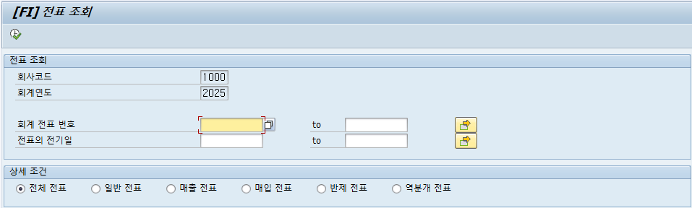
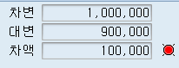
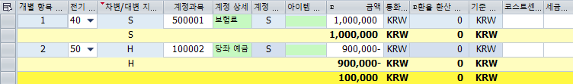
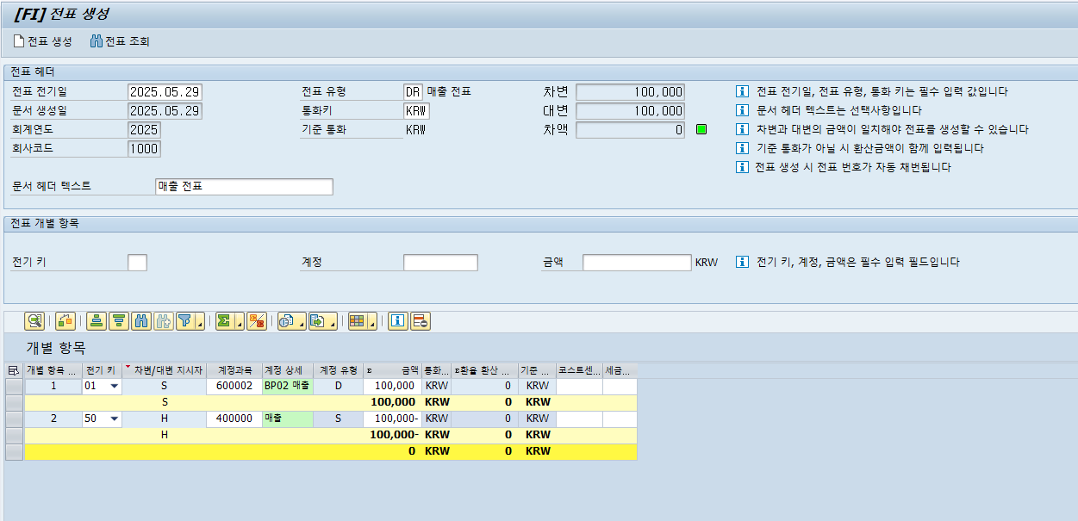
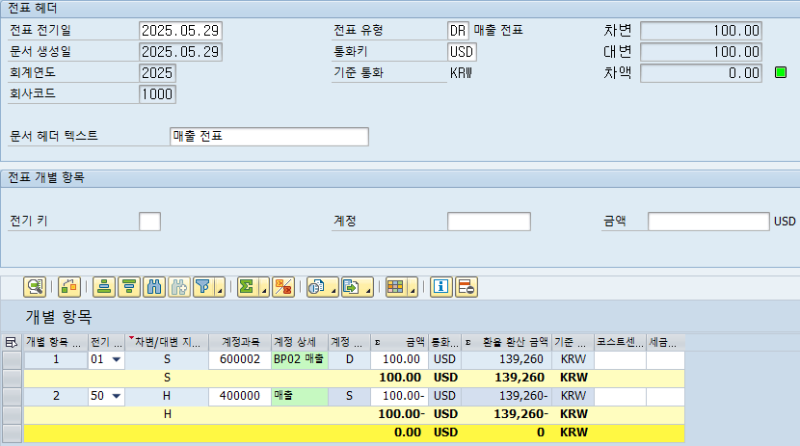
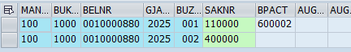
[FI] 전표 생성 프로그램
ABAP
작성자 : 문혁진
T-CODE : ZC102FIR0001
- 트랜잭션 프로그램
작성일 : 2025.05.07.(화)
개발자 : 문혁진
Story Board
화면 Layout
Description
FI 전표 생성 프로그램
전표 헤더
전표 전기일, 전표 유형, 통화키, 전표 헤더 텍스트 입력
전표 유형에 따라 전기 키 입력 제어
전표 라인 아이템
전기 키, 계정, 금액을 입력 후 엔터 키를 통해 개별 항목 생성
전기 키에 따라 입력 가능 계정 제어
개별 항목 생성 후 헤더 통화키 변경 시 금액 초기화
기준 통화(KRW)가 아닐 경우 원화 환산 금액 자동 계산
개별 항목 입력 시 차변, 대변 금액 및 차액 자동 계산
차액이 0이 아닐 경우 상태 알림
ALV 내 전기 키 리스트 박스 제공
ALV 내 계정 Search Help 제공
ALV에서 코스트센터와 세금 코드 입력 가능
2. Table
- 전표 헤더(ZC102FIT0009)
- 전표 라인 아이템(ZC102FIT0010)

Slide 2
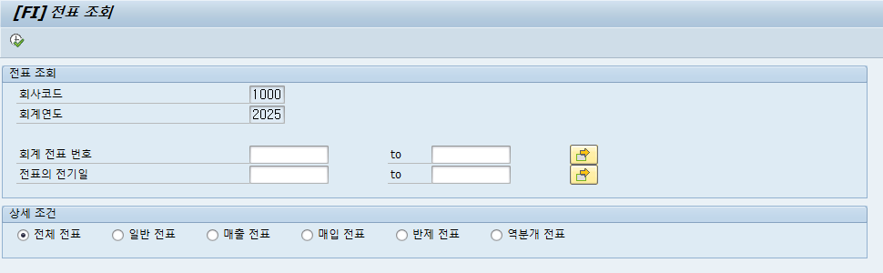
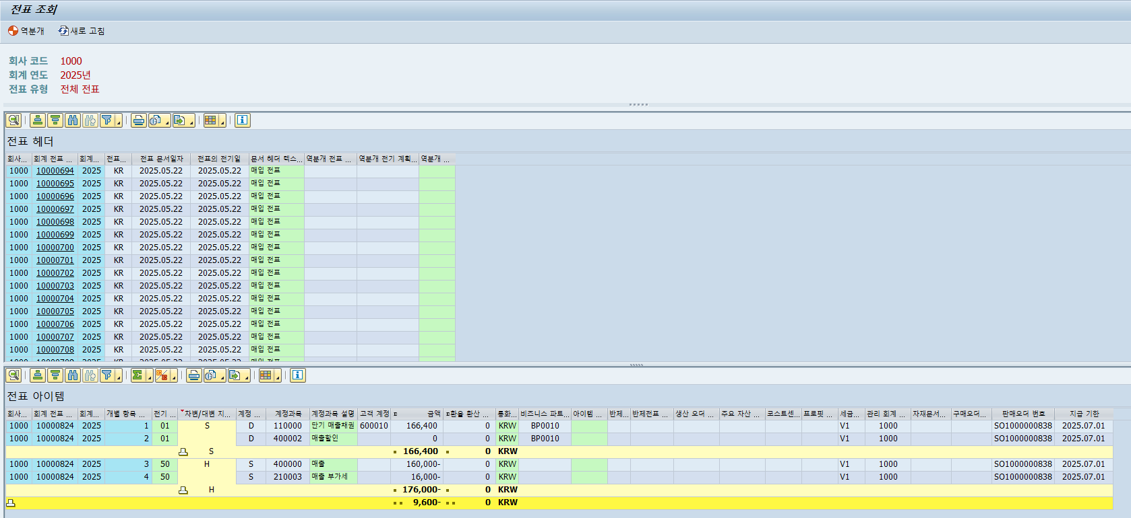
[FI] 전표 조회 프로그램
ABAP
작성자 : 문혁진
T-CODE : ZC102FIR0003
- 조회 프로그램
작성일 : 2025.05.07.(화)
개발자 : 문혁진
Story Board
화면 Layout
Description
FI 전표 조회 프로그램
Selection Screen
회계 전표 번호, 전표 전기일로 검색 가능
상세 조건을 통해 조회 전표 유형 선택 가능
조회 화면
전표 번호 핫스팟 클릭으로 전표 라인 아이템 조회 가능
역분개 버튼으로 전표 역분개 가능
새로고침 버튼으로 전표 조회 화면 새로고침 가능
2. Table
- 전표 헤더(ZC102FIT0009)
- 전표 라인 아이템(ZC102FIT0010)

Slide 3
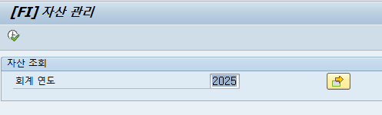
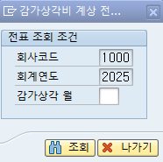
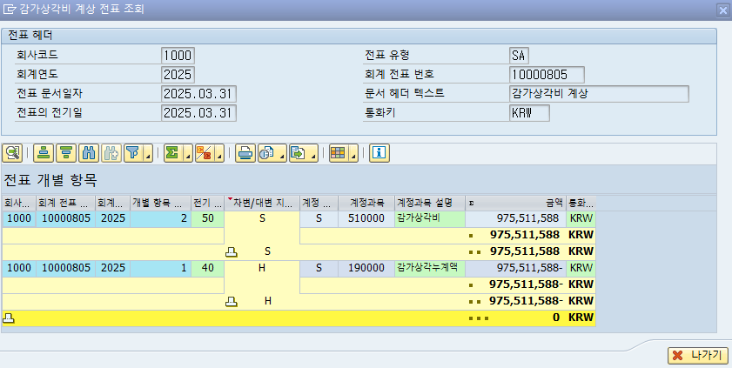
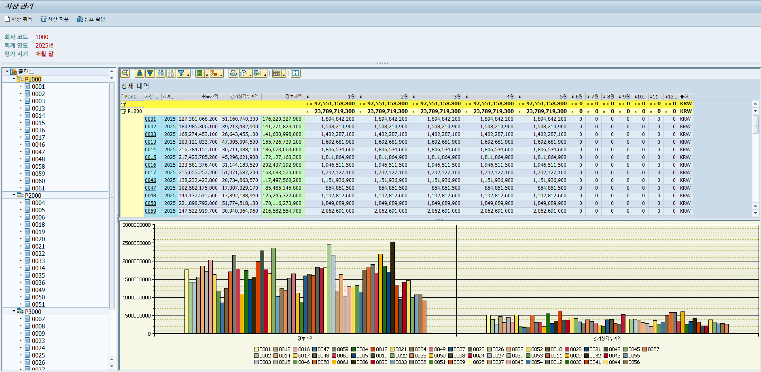
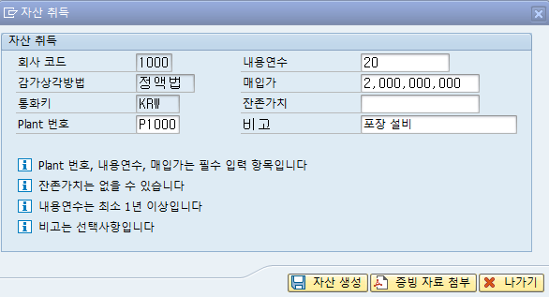
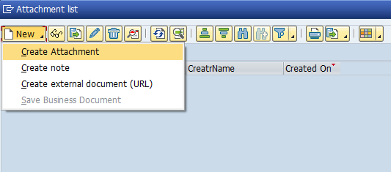
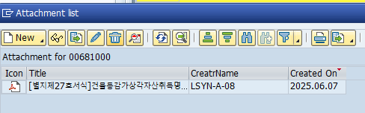
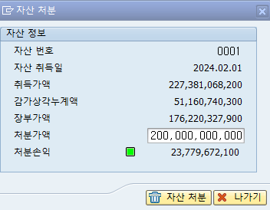
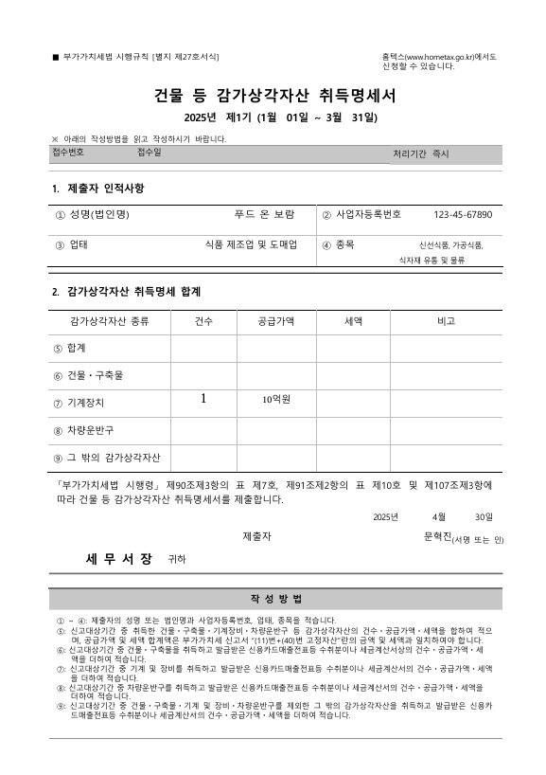
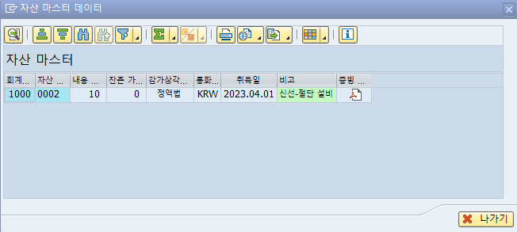
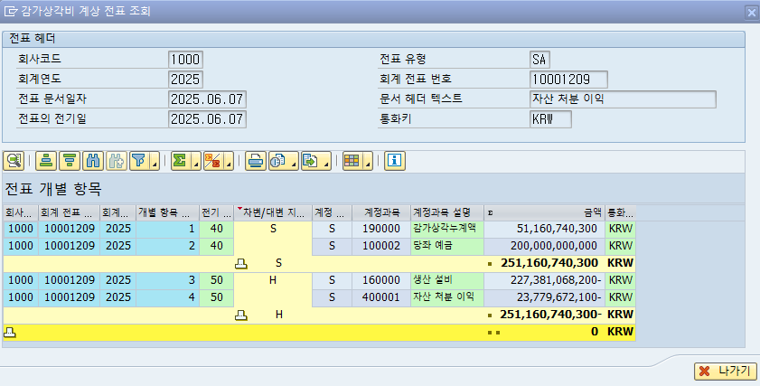
[FI] 자산관리 프로그램
ABAP
작성자 : 문혁진
T-CODE : ZC102FIR0004
- 트랜잭션 프로그램
작성일 : 2025.05.07.(화)
개발자 : 문혁진
Story Board
화면 Layout
Description
자산 취득, 감가상각 현황 조회, 자산 처분 및 자산 관리 프로그램
월 말일 배치 프로그램을 통해 감가상각 자동 수행
감가 상각 수행 시 해당 월에 맞게 데이터 업데이트
감가상각 누계액, 장부가액 자동 계산
월 감가상각비가 장부가액보다 높을 경우 감가상각 중단
자산 취득 버튼을 통해 자산 취득 가능
자산 취득 증서 미첨부 시 자산 생성 불가능
자산 처분 버튼을 통해 자산 처분 가능
처분가액 미입력 시 처분 불가능
처분 손익 자동 계산
처분 손익 계상 전표 자동 생성 및 전표 조회 가능
자산 번호 핫스팟 클릭으로 자산 마스터 및 자산 취득 증서 조회 가능
전표 확인 버튼을 통해 조회 월 감가상각비 계상 전표 확인 가능
2. Table
- 자산 마스터(ZC102FIT0007)
- 자산 관리(ZC102FIT0012)
- 전표 헤더(ZC102FIT0009)
- 전표 라인 아이템(ZC102FIT0010)

Slide 4
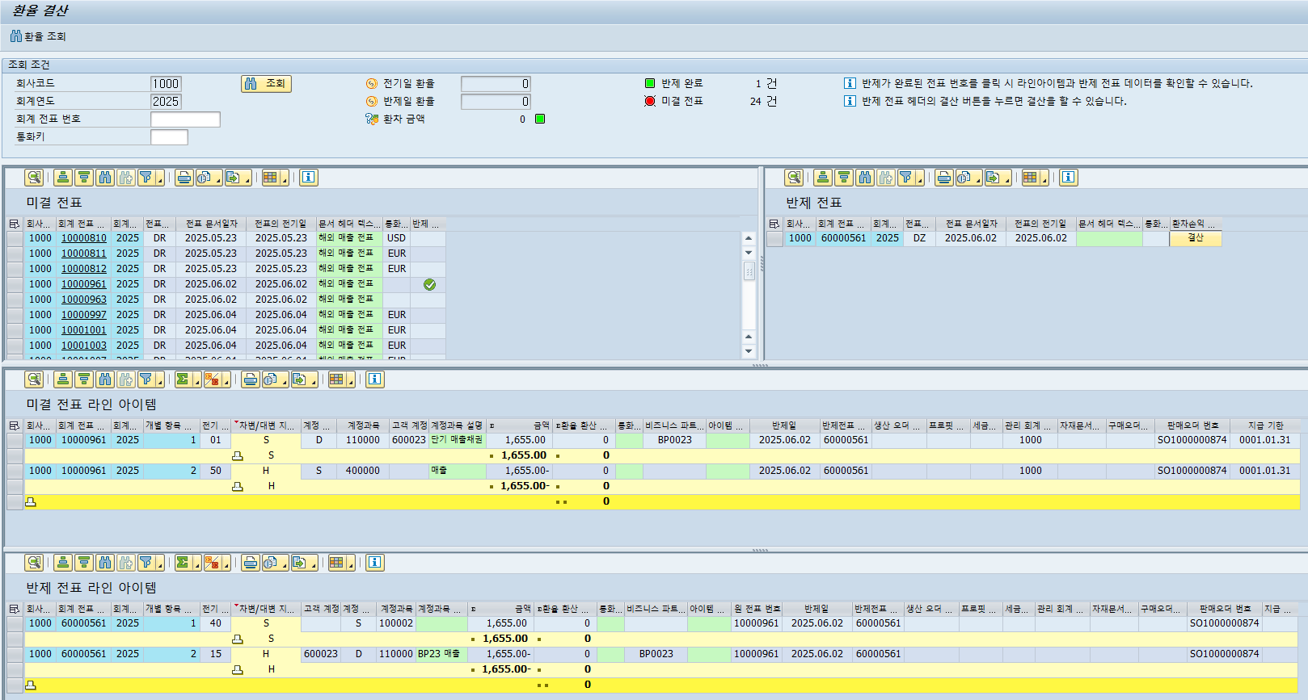
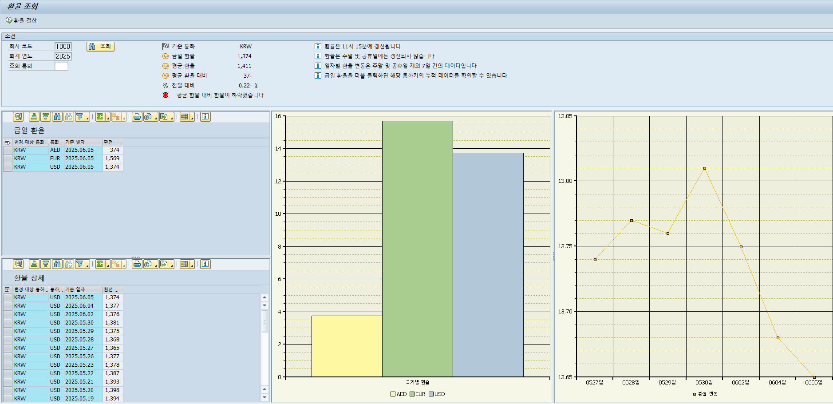
[FI] 환율 결산 프로그램
ABAP
작성자 : 문혁진
T-CODE : ZC102FI0010
- 트랜잭션 프로그램
작성일 : 2025.05.07.(화)
개발자 : 문혁진
Story Board
화면 Layout
Description
통화키 및 일자별 환율을 조회할 수 있는 프로그램
주말 및 공휴일 제외 오전 11시 15분마다 환율 자동 갱신
조회 버튼을 통해 원하는 통화의 당일 환율 검색 가능
통화키 미입력시 전체 통화키 환율 조회
통화키 별 당일 환율 차트 자동 세팅
통화키 라인 더블 클릭 시 해당 통화 일자별 누적 데이터 조회
누적 7일간의 환율 변동 차트 자동 세팅
환율 결산 버튼을 통해 환율 결산 프로그램으로 이동 가능
2. Table
- 환율 관리(ZC102FIT0015)

Slide 5
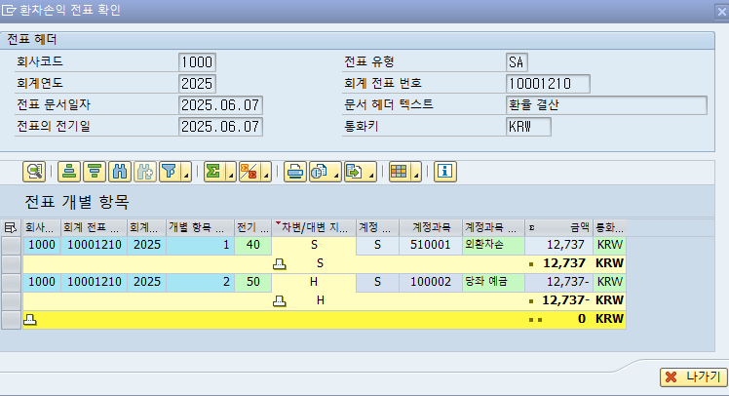
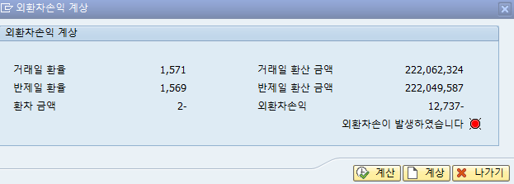
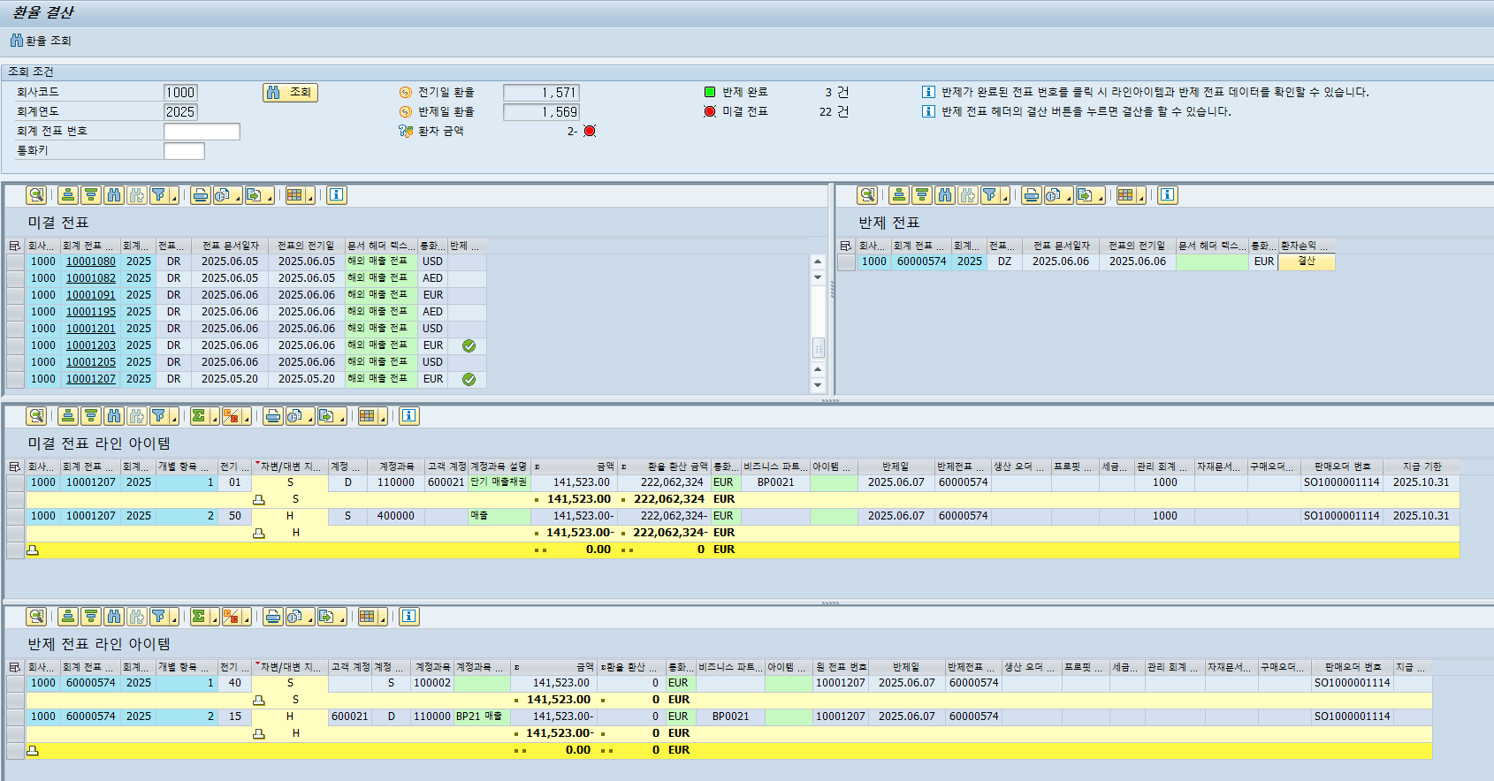
[FI] 환율 결산 프로그램
ABAP
작성자 : 문혁진
T-CODE : ZC102FIR0005
- 트랜잭션 프로그램
작성일 : 2025.05.07.(화)
개발자 : 문혁진
Story Board
화면 Layout
Description
해외 매출에 대한 환율 결산을 수행하는 프로그램
조회 버튼 클릭 시 미결 전표 데이터 조회
아이콘을 통해 반제 상태 확인 가능
전표 번호 핫스팟 클릭을 통해 반제 전표 및 라인아이템 조회
미결 전표일 시 ‘반제되지 않은 전표입니다’ 메시지 출력
해당 전표 전기일 및 반제일 환율, 환차 금액 자동 세팅
반제 전표 헤더의 결산 버튼을 통해 환율 결산 가능
거래일 환율 및 반제일 환율 자동 세팅
계산 버튼 클릭 시 거래일 및 반제일 환율 기준 계산 금액 자동 계산 및 외환차손익 자동 계산
계상 버튼을 통해 전표 생성 가능
외환차손익 미계산 시 계상 불가
전표 자동 생성 및 조회 가능
2. Table
환율 관리(ZC102FIT0015)
전표 헤더(ZC102FIT0009)
전표 라인(ZC102FIT0010)

Slide 6
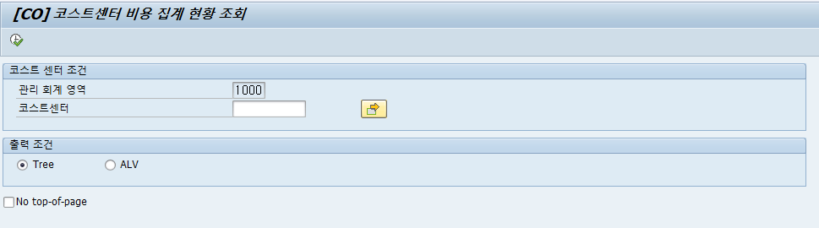
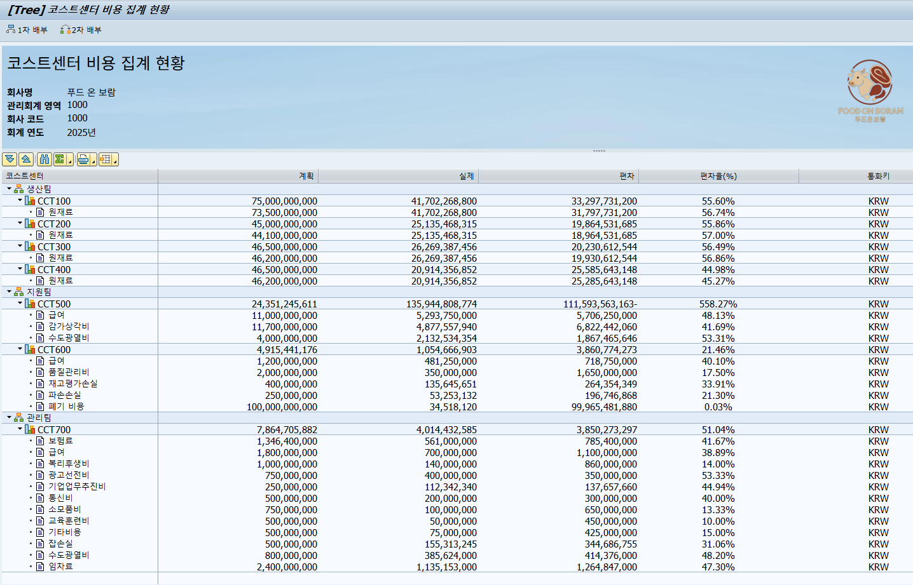
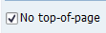
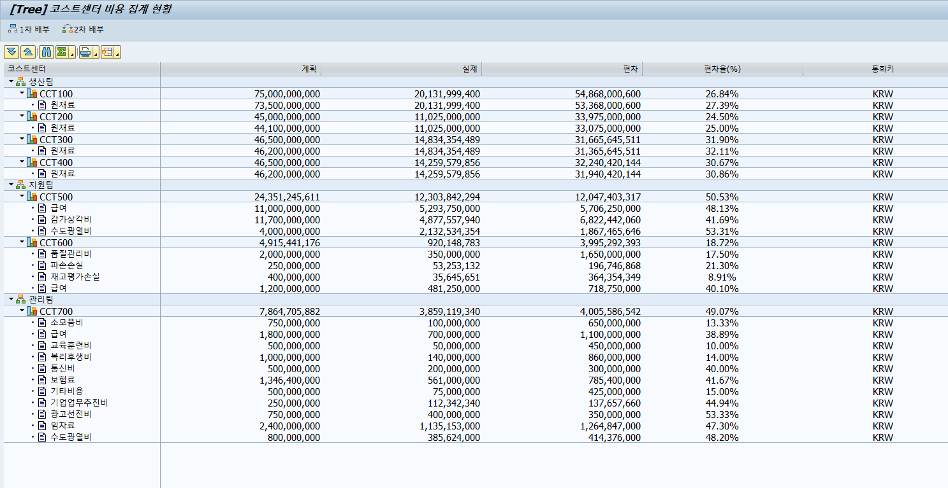
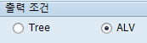
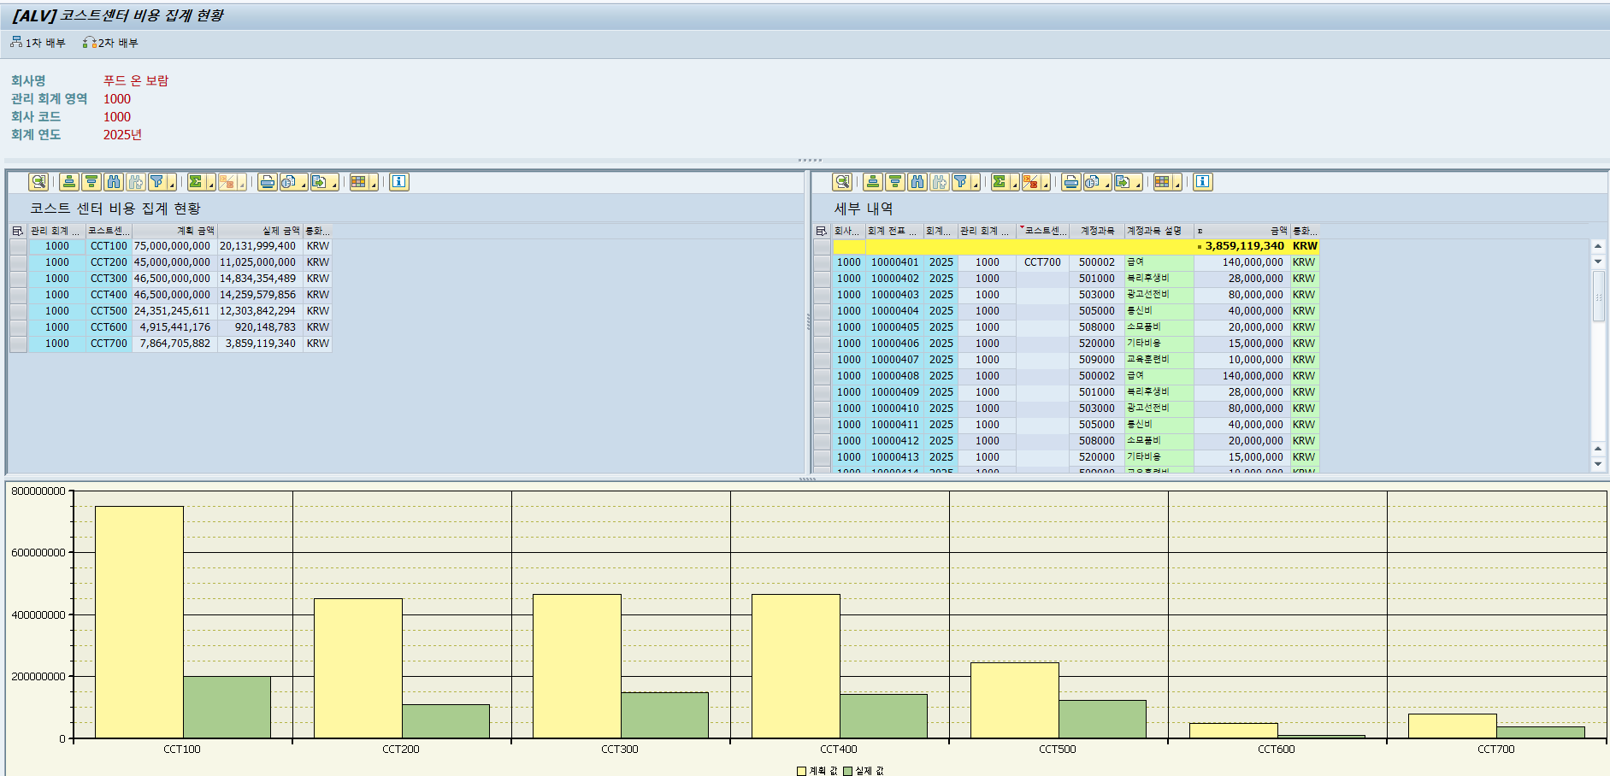
[CO] 코스트센터 집계 현황 조회 프로그램
ABAP
작성자 : 문혁진
T-CODE : ZC102COR0001
- 조회 프로그램
작성일 : 2025.05.07.(화)
개발자 : 문혁진
Story Board
화면 Layout
Description
코스트센터 및 원가 요소 별 계획 값, 실제 값, 편차, 편차율 조회 프로그램
Tree 출력 조건 선택 후 조회 시 트리 형식으로 조회
No top-of-page 체크박스를 통해 트리 조회 시 Top-of-Page 출력 제한
계획 값, 실제 값, 편차, 편차율 조회 가능
ALV 출력 조건 선택 후 조회 시 ALV 형식으로 조회 가능
코스트센터 더블 클릭 시 해당 코스트센터에 집계된 비용 라인 아이템 확인 가능
계획 값 및 실제 값 차트 자동 세팅
1차 배부 및 2차 배부 버튼을 통해 배부 프로그램으로 이동 가능
2. Table
코스트센터 계획 값(ZC102COT0005)
코스트센터 하이어라키(ZC102COT0008)
3. CDS View
CO 비용 집계(ZVC102CO0001)
전표 라인(ZC102FIT0010)

Slide 7
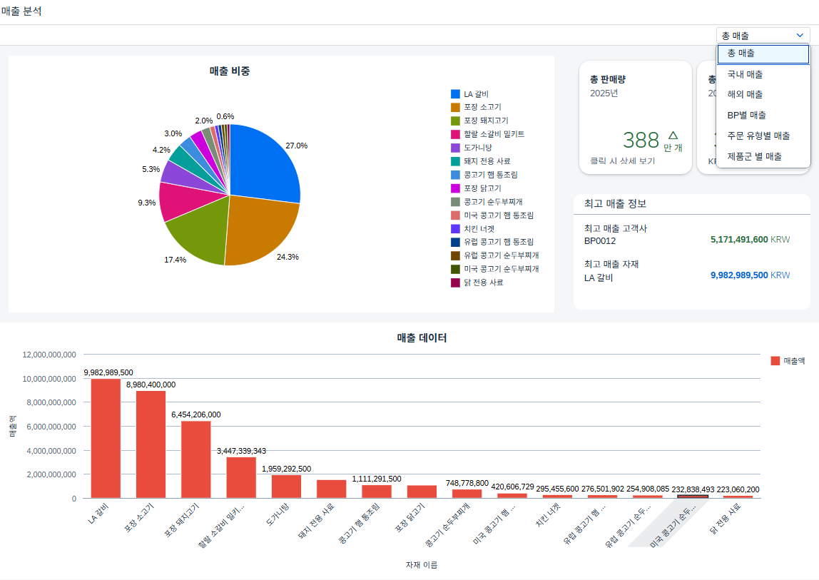
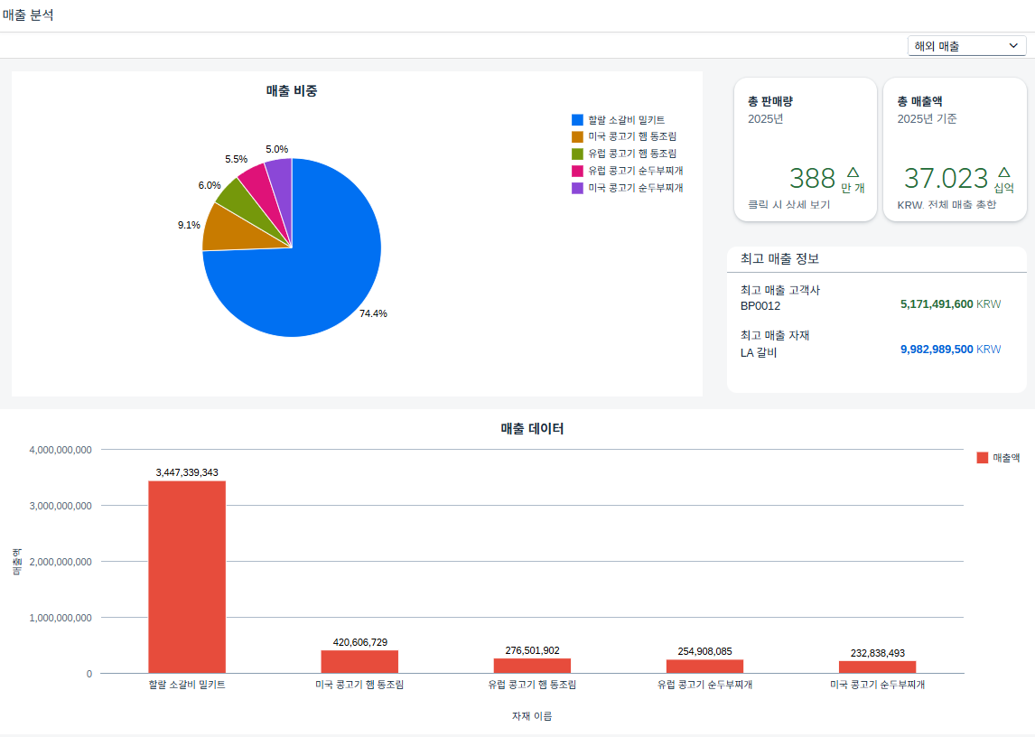
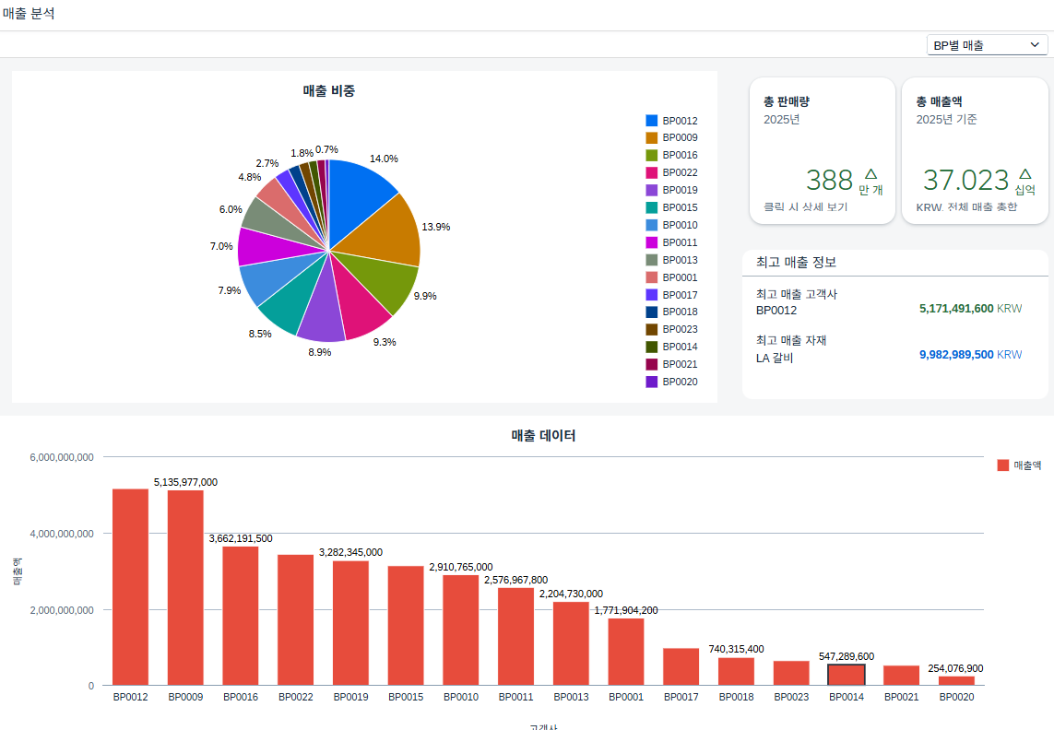
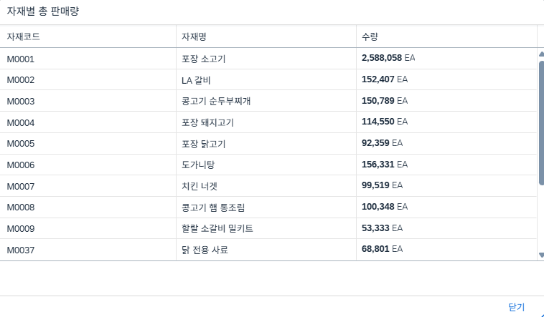
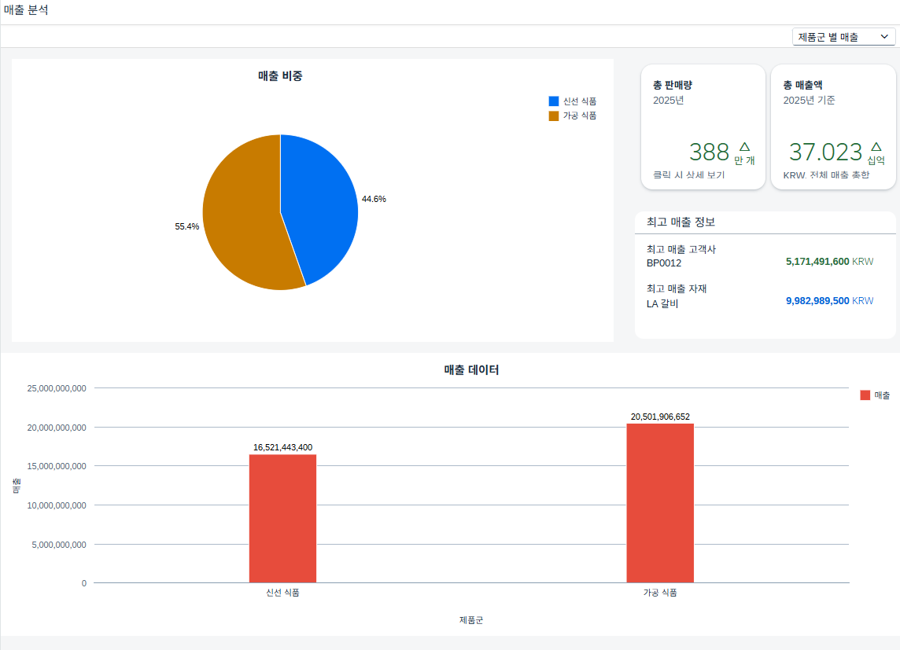
[CO] 매출 분석 리포트 조회 프로그램
ABAP
작성자 : 문혁진
T-CODE : ZC102COR0002
- 트랜잭션 프로그램
작성일 : 2025.05.07.(화)
개발자 : 문혁진
Story Board
화면 Layout
Description
총 5가지의 매출 분류에 따라 매출 분석 데이터 조회 프로그램
분류 : 총
푸드온보람 총 매출 데이터 분석
분류 : 국내 / 해외
국내 및 해외 판매 제품 매출 데이터 분석
분류 : BP
Business Partner 별 매출 데이터 분석
분류 : 제품군
신선 / 가공 식품 카테고리 매출 데이터 분석
총 판매량 카드 클릭 시 제품 별 판매량 및 매출액 조회 가능
최고 매출 고객사 및 제품 정보 확인 가능
2. CDS View
총 매출(ZC102_CO_MAT_TOTAL_COST)
국내 매출(ZC102_CO_DOMESTIC_PROFIT)
해외 매출(ZC102_CO_ABROAD_PROFIT)
BP별 매출(ZC102_CO_BP_PROFIT)
주문 유형별 매출(ZC102_CO_ORDER_TYPE_AMOUNT)

Slide 8
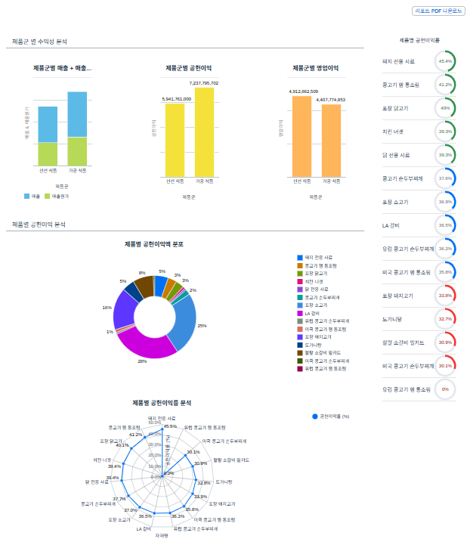
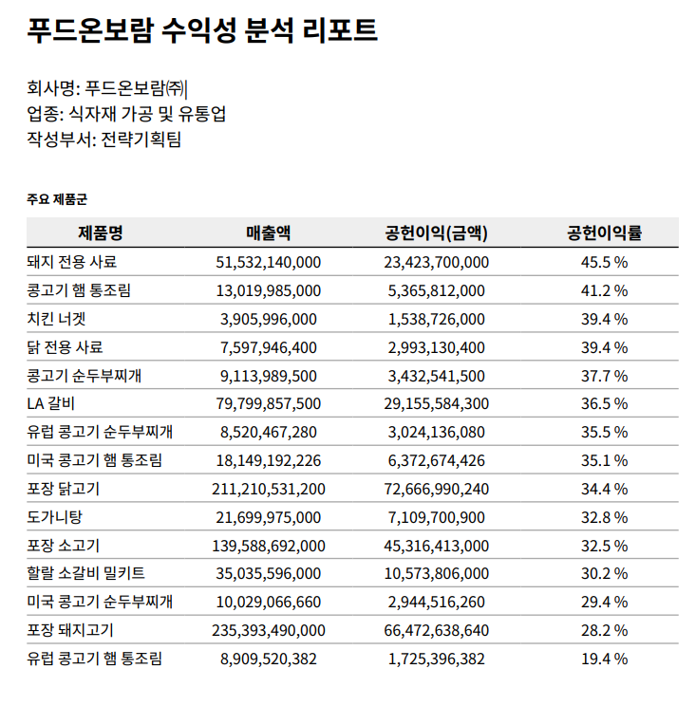
[CO] 수익성 분석 리포트 조회 프로그램
ABAP
작성자 : 문혁진
T-CODE : ZC102COR0002
- 트랜잭션 프로그램
작성일 : 2025.05.07.(화)
개발자 : 문혁진
Story Board
화면 Layout
Description
제품 및 제품군별 수익성 분석 프로그램
제품군 별 매출 / 매출원가 데이터 조회
제품군별 공헌이익 데이터 조회
제품군별 영업이익 데이터 조회
제품별 공헌이익액 분포 조회
제품별 공헌이익률 조회 및 상태 표시
제품별 공헌이익률 분포 데이터 조회
리포트 PDF 다운로드 버튼을 통해 수익성 분석 리포트 출력
2. CDS View
자재별 총매출(ZC102_CO_TOTAL_PROFIT)
자재별 매출원가(ZC102_CO_MAT_TOTAL_COST)
판매량 총 집계(ZC102_CO_SALES_QTY)
연판매량 총 집계(ZC102_CO_SALES_TOTAL_QTY)
수익성 분석(ZC102_CO_REPORT)
최종(ZC102_CO_FINAL)

Slide 9
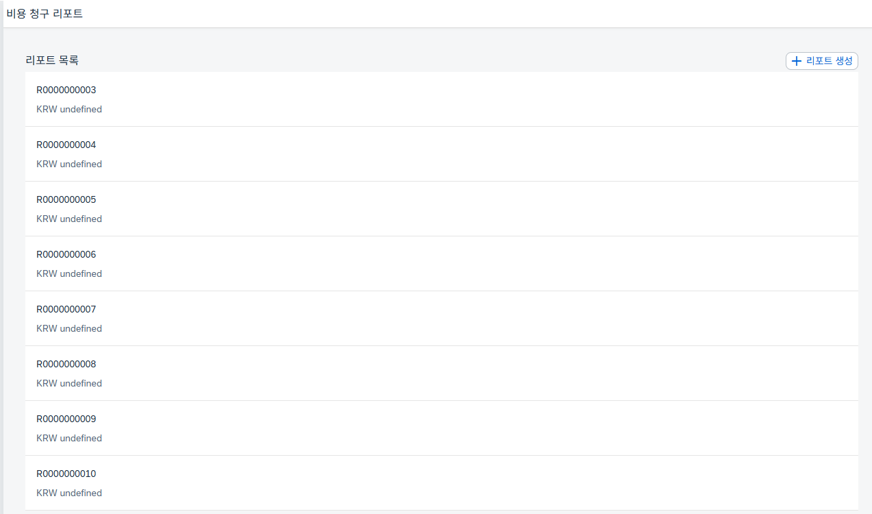
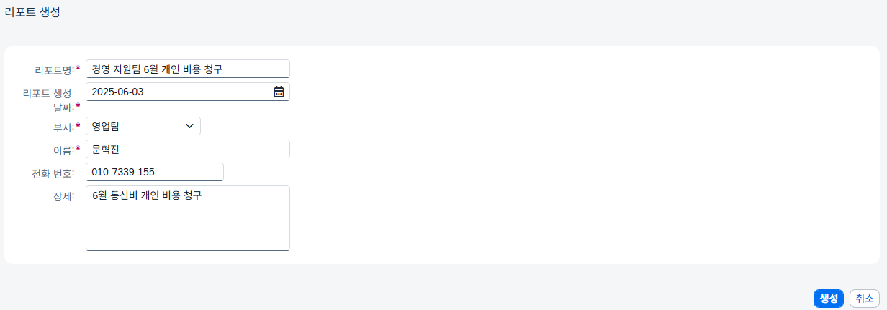
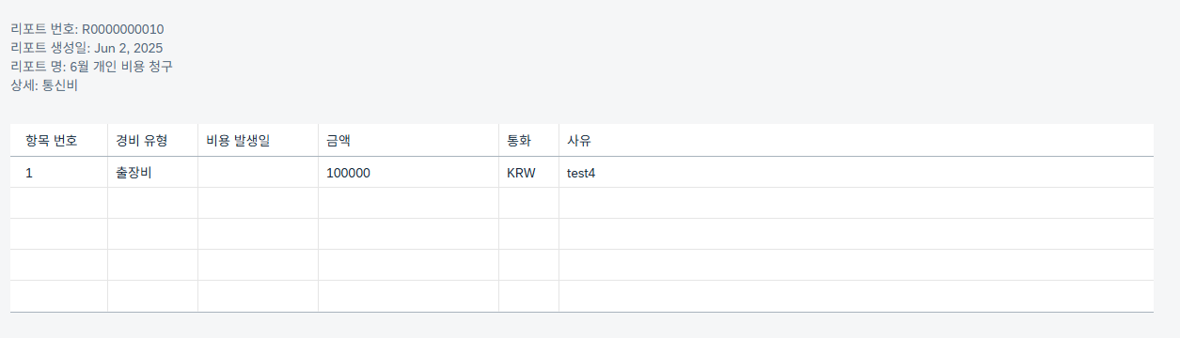
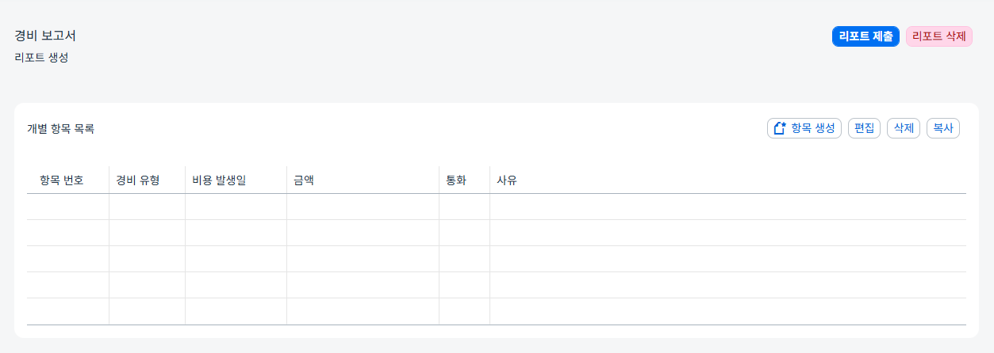
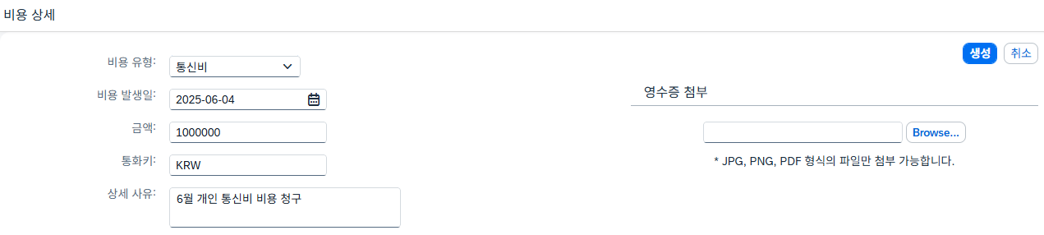
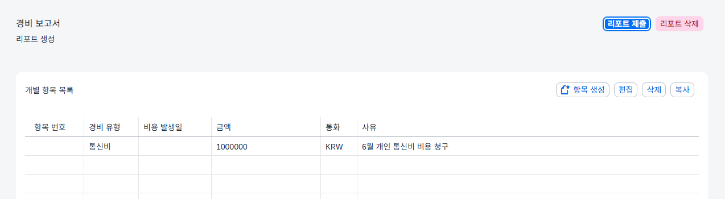
[FI] 개인 비용 청구 프로그램
ABAP
작성자 : 문혁진
T-CODE : ZC102COR0002
- 트랜잭션 프로그램
작성일 : 2025.05.07.(화)
개발자 : 문혁진
Story Board
화면 Layout
Description
부서별 개인 비용 청구 프로그램
리포트 목록 카드 클릭시 해당 리포트 세부 항목 조회 가능
리포트 생성 버튼 클릭 시 리포트 헤더 입력
헤더 생성 시 리포트 개별 항목 생성 및 편집 화면 이동
항목 생성 버튼 클릭 시 리포트 개별 항목 생성 가능
리포트 제출 버튼을 통해 리포트 제출
2. Table
리포트 헤더(ZC102FIT0018)
리포트 라인(ZC102FIT0017)
3. CDS View
리포트 헤더 루트 뷰(ZC102_R_FI_CONCUR)
리포트 헤더 프로젝션 뷰(ZC102_P_FI_CONCUR)
리포트 라인 루트 뷰(ZC102_R_FI_CONCUR_LINE)
리포트 라인 프로젝션 뷰(ZC102_P_FI_CONCUR_LIEN)
리포트 Composition Behavior(ZC102_P_FI_CONCUR)
리포트 Composition Service(ZC102_P_FI_CONCUR_SRV)

Slide 10
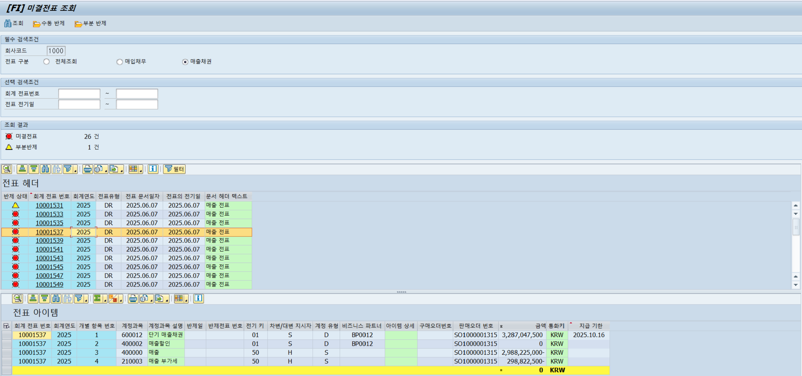
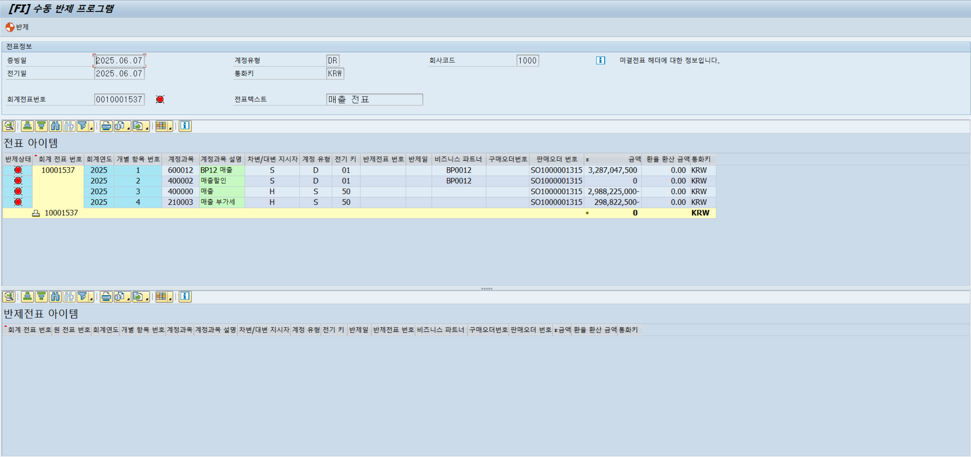
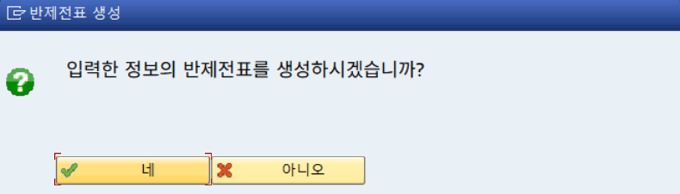
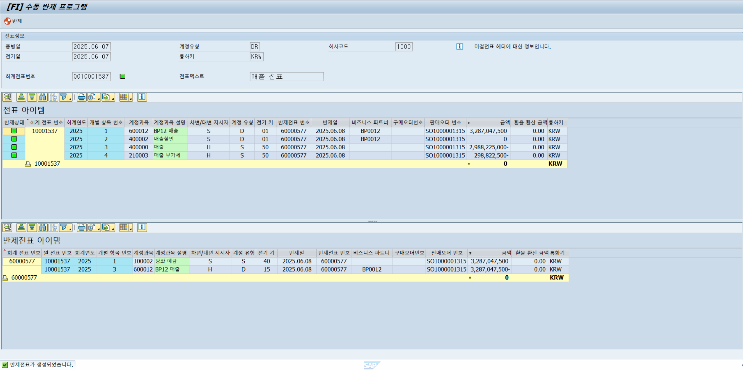
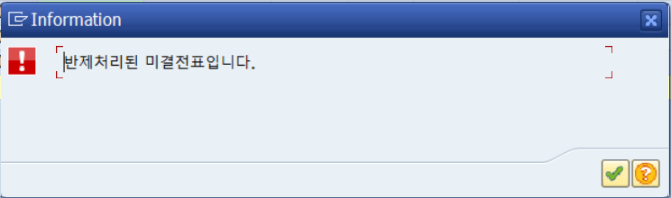
[FI] 수동 반제 프로그램
ABAP
작성자 : 김우진
T-CODE : ZMZC102FI0001
- 트랜잭션 프로그램
작성일 : 2025.06.07.(토)
개발자 : 김우진
화면 Layout
화면 Layout
Story Board
화면 Layout
Description
미결 전표 조회 프로그램에서 행을 선택 후 수동 반제 버튼 클릭
수동 반제 프로그램으로 넘어와 선택한 행에 대해 반제 버튼 클릭
전표 라인아이템에 반제 전표 번호와 반제일 생성
반제 전표 라인아이템 생성
2. Table
zc102fit0009
zc102fit0010
zc102fit0016
1
2

Slide 11
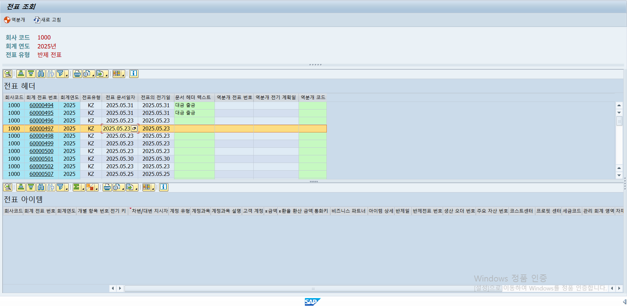
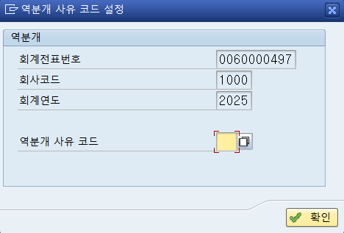







[FI] 역분개 프로그램
ABAP
작성자 : 김우진
T-CODE : ZC102FIR0014
- 조회 프로그램
작성일 : 2025.06.07.(토)
개발자 : 김우진
Story Board
화면 Layout
1. Description
전표 조회 프로그램에서 행을 선택 후 역분개 버튼 클릭
서치헬프를 통해 역분개 사유 코드를 입력 후 확인 버튼 클릭
BDC 를 이용하여 자동으로 역분개 처리
전표 조회 프로그램에서 역분개 헤더와 라인아이템 생성 확인(핫스팟 이벤트)
2. Table
ZC102FIT0009
ZC102FIT0010
ZC102FIT0016
1
2
3

Slide 12




[FI] 시산표 프로그램
ABAP
작성자 : 김우진
T-CODE : ZC102FIR0015
- 조회 프로그램
작성일 : 2025.06.07.(토)
개발자 : 김우진
Story Board
화면 Layout
1. Description
Selection screen에서 회계연도, 분기, 계정과목 조건 적용
계정과목 핫스팟 클릭하면 관련 미결 전표 조회 가능
행을 더블 클릭하면 차변, 대변 , 차액 그래프 조회 가능
2. Table
ZC102FIT0002
ZC102FIT0009
ZC102FIT0010
ZVFAGLFLEXTC102(CDS View)
1
2
3

Slide 13







[FI] 재무상태표 프로그램
ABAP
작성자 : 김우진
T-CODE : ZC102FIR0016
- 조회 프로그램
작성일 : 2025.06.07.(토)
개발자 : 김우진
Story Board
화면 Layout
1. Description
회계연도와 회계월을 입력 후 조회
PDF버튼 클릭하여 조회된 재무상태표를 PDF로 출력
2. Table
ZC102FIT0002
ZC102FIT0010
ZVFAGLFLEXTC102(CDS View)
1
2
3

Slide 14



[FI] 거래내역 프로그램
ABAP
작성자 : 김우진
T-CODE : ZC102FIR0017
- 조회 프로그램
작성일 : 2025.06.07.(토)
개발자 : 김우진
Story Board
화면 Layout
Description
연도 검색 후 계좌번호 클릭
거래처와의 입출금 내역을 조회
입출금 금액을 그래프로 조회
거래처와 관련된 전표 헤더 조회 가능(핫스팟 클릭)
2. Table
ZC102FIT0002
ZC102FIT0009
ZC102FIT0010
ZC102FIT0013
ZC102FIT0014
zvfit0014sum
1
2
3

Slide 15




[FI] 분쟁조정 Fiori
Fiori
작성자 : 김우진
- 조회 프로그램
작성일 : 2025.06.07.(토)
개발자 : 김우진
Story Board
화면 Layout
Description
거래처를 조회한 후 행 클릭
2번째 화면에서 지급 조건이 지난 전표를 조회
분쟁 사유를 생성
메일 발송
2. Table
지급 조건 Root view
지급 조건 Line item Root view
지급 조건 메모 Root view
지급 조건 Projection view
지급 조건 Line item Projection view
지급 조건 메모 Projection view
1
2
3

Slide 16



[FI] 환율 조회 Fiori
Fiori
작성자 : 김우진
- 조회 프로그램
작성일 : 2025.06.07.(토)
개발자 : 김우진
Story Board
화면 Layout
Description
월별 일별 환율 변동을 그래프로 조회
일일 환율 데이터를 표를 통해 조회 가능
거래하고 있는 국가의 통화키를 입력하여 해당 국가 환율 데이터를 조회 가능
2. Table
환율 조회 Root view
환율 조회 Projection view
환율 월 평균 Root view
환율 월 평균 Root view2
1
2

Slide 17






[FI] 부분반제 프로그램
ABAP
작성자 : 이영찬
T-CODE : ZC102FIR0019
- 트랜잭션 프로그램
작성일 : 2025.06.08.(일)
개발자 : 이영찬
Story Board
화면 Layout
화면 Layout
화면 Layout
Description
부분 반제 처리 및 반제 상태 조회 프로그램
전표 정보 입력으로 미결 전표 조회
반제 상태(아이콘), 미결 금액, 반제 금액, 잔액 조회
전표 헤더 정보 조회
전표 라인아이템 조회
반제 전표 입력 버튼으로 반제 전표 생성
헤더 전표 입력
계좌 내역 버튼으로 계좌 내역 조회 및 금액, BP, 텍스트 자동 입력
항목 저장 버튼으로 아이템 생성 – 차/대변 금액이 동일하다면 아이콘 표시(초록), 동일하지 않다면(빨강)
반제 전표 생성 시 생성 전표 하단 ALV 맨 위로 생성 및 색 표시
위 ALV 필터 버튼을 통해 전표 상태 별 분류
전표번호 핫스팟 클릭으로 아래 ALV에 라인아이템 조회
2. Table
- 전표 헤더 테이블(ZC102FIT0009)
- 미결 전표 아이템 테이블(ZC102FIT0010)
- 반제 전표 아이템 테이블(ZC102FIT0016)
1
2
3
4
5

Slide 18




[FI] 손익계산서(P/L)
ABAP
작성자 : 이영찬
T-CODE : ZC102FIR0023
- 조회용 프로그램
작성일 : 2025.06.08.(화)
개발자 : 이영찬
Story Board
화면 Layout
화면 Layout
화면 Layout
Description
손익계산서 조회 프로그램
회계연도, 전기별 손익계산서 조회
회계연도, 전기 기간 선택
출력 형식(ALV Tree, ALV Grid) 선택
ALV Grid 출력
계정 별 총 금액, 비교 금액(전기), 차액, 백분율 출력
비용, 수익 별 총합 계산
각 계정 별 총 금액, 비교 금액 차트
월 별 비용, 수익 비교 차트
ALV Tree 출력
계정 별 총 금액(당기), 비교 금액(전기), 차액, 백분율 출력
당기 이익금 출력
PDF 다운로드
2. Table
- 계정 마스터 테이블(ZC102FIT0002)
- 계정 별 금액 누계 CDS 테이블(ZVFAGLFLEXTC102)
1
2
3

Slide 19





[FI] 미결전표 조회 프로그램
ABAP
작성자 : 이영찬
T-CODE : ZC102FIR0008
- 조회용 프로그램
작성일 : 2025.06.08.(일)
개발자 : 이영찬
Story Board
화면 Layout
화면 Layout
화면 Layout
Description
미결 전표 리스트 조회 및 상태(반제 중 or 미결) 조회 프로그램
위쪽에 검색 조건을 통해 전표 검색
전체, 매입채무, 매출채권
회계 전표번호
전표 전기일
상태 아이콘을 통해 전표 상태 및 건수 확인
빨강 - 미결
노랑 - 부분 반제 중인 전표
ALV에서 전표 헤더와 라인 아이템 조회
위 ALV 필터 버튼을 통해 전표 상태 별 분류
전표번호 핫스팟 클릭으로 아래 ALV에 라인아이템 조회
행 선택 후 수동 반제, 부분 반제 버튼을 통해 각 전표 별 반제 프로그램 호출
2. Table
- 전표 헤더 테이블(ZC102FIT0009)
- 미결 전표 아이템 테이블(ZC102FIT0010)
- 반제 전표 아이템 테이블(ZC102FIT0016)
3
4
2
1

Slide 20




[FI] BP 상세 거래내역 조회 프로그램
ABAP
작성자 : 이영찬
T-CODE : ZC102FIR0012
- 조회용 프로그램
작성일 : 2025.06.08.(일)
개발자 : 이영찬
Story Board
화면 Layout
화면 Layout
화면 Layout
Description
Business Partner 상세 거래 내역 조회 프로그램
Business Partner 상세 거래 전표 조회
Customer, Vendor 선택
전기일, 주요 일자 선택
전체 거래 내역 조회
미결 전표, 반제 전표 조회
남은 납기일이 지났을 때 빨간색으로 표시
남은 납기일 당일일 때 노란색으로 표시
미결 내역 조회
미결 총액, 남은 납기일 표시
반제 내역 조회
반제 총액 표시
반제 완료 전표 및 반제 전표(부분 반제 포함) 조회
2. Table
- Business Partner 테이블(ZC102BPT0001)
- 전표 헤더 테이블(ZC102FIT0009)
- 미결 전표 아이템 테이블(ZC102FIT0010)
- 반제 전표 아이템 테이블(ZC102FIT0016)
1
2
3

Slide 21




[FI] BP 총 거래내역 조회 프로그램
ABAP
작성자 : 이영찬
T-CODE : ZC102FIR0021
- 조회용 프로그램
작성일 : 2025.06.08.(일)
개발자 : 이영찬
Story Board
화면 Layout
화면 Layout
화면 Layout
Description
Business Partner 총 거래 내역 조회 프로그램
Business Partner 총 거래 전표 조회
Business Partner 총 거래 금액
Business Partner 거래 전표
거래 전표 별 반제 전표
금액, 통화키, 아이템 상세, 증빙 일자, 구매 일자 조회
PDF 다운로드 버튼으로 거래 내역 파일 추출
체크 박스를 통해 원하는 아이템만 PDF 추출
파일 위치 선택
Business Partner 이름, 전표 번호, 개별항목, 거래 구분, G/L 계정, 금액, 통화키, 아이템 텍스트, 증빙일, 전기일 추출
2. Table
- Business Partner 테이블(ZC102BPT0001)
- 전표 헤더 테이블(ZC102FIT0009)
- 미결 전표 아이템 테이블(ZC102FIT0010)
- 반제 전표 아이템 테이블(ZC102FIT0016)
1
4
2
3

Slide 22








[CO] 코스트센터 비용 1차 배부프로그램
ABAP
작성자 : 이영찬
T-CODE :ZC102COR0003
- 트랜잭션 프로그램
작성일 : 2025.06.08.(일)
개발자 : 이영찬
Story Board
화면 Layout
화면 Layout
화면 Layout
Description
코스트센터 비용 1차 배부 프로그램
효력 기간 내 금액 집계 조회
CCT500~CCT600 귀속 금액 조회
조건에 맞는 원가 요소 조회 가능
SKF 설정
액티비티 유형(생산 지원, 경영 지원)에 따른 통계 지표 설정
경영 지원(인원, 전화기, 컴퓨터)
생산 지원(생산량, 인원, 컴퓨터, 전화기, 설비)
직접 입력 체크 박스로 SKF 수동 설정
시뮬레이션 라디오 버튼으로 DB 반영없이 결과값 조회
실제 배부 라디오 버튼으로 시뮬레이션 결과값 기반 문서 발행
비용 배부 버튼
설정한 영역, 요인으로 집계와 SKF가 조회되면 활성화
클릭 시 배부 결과 리스트 생성
2. Table
- 코스트센터 판매 비용 집계 CDS View(ZVC102CO0002)
- CO문서 헤더 테이블(ZC102COT0009)
- CO문서 아이템 테이블(ZC102COT0010)
3
1
2
4

Slide 23








[BP] 비즈니스 파트너 관리 프로그램
Fiori
작성자 : 이영찬
- 트랜잭션 프로그램
작성일 : 2025.06.08.(일)
개발자 : 이영찬
Story Board
화면 Layout
화면 Layout
화면 Layout
Description
비즈니스 파트너 관리 프로그램
비즈니스 파트너 조회
테이블 확대 및 Excel, PDF 추출
비즈니스 파트너 상세 조회
지도를 통한 주소 조회
여신에 따른 상태 조회 – 아이콘 Disabled, Avaliable
고객 또는 거래처에 따른 여신, 상품, 계좌, 자재 조회
년/월 별 거래 금액/수량 그래프 조회
비즈니스 파트너 생성
기업 로고, 주소, 전화, 이메일 설정
고객, 거래처, 고객/거래처 등 파트너 역할에 따른 상세 정보 생성 – 판매 상품, 고객 여신, 거래 자재, 계좌
비즈니스 파트너 수정
2. Table
- BP 마스터 테이블(ZC102BPT0001) - 전표 아이템 테이블(ZC102FIT0010)
- 고객 마스터 테이블(ZC102SDT0001) - BP-자재 테이블(ZC102MMT0019)
- 거래처 마스터 테이블(ZC102MMT0002) - 구매오더 테이블(ZC102MMT0011)
- 여신 관리 테이블(ZC102FIT0008) - 계좌 마스터 테이블(ZC102FIT0013)
2
1
4
3
5
6
8
7

Slide 24





[AA] 감가상각 조회 프로그램
Fiori
작성자 : 이영찬
- 조회 프로그램
작성일 : 2025.06.08.(일)
개발자 : 이영찬
Story Board
화면 Layout
화면 Layout
화면 Layout
Description
감가상각 조회 프로그램
설비 조회
필터 세팅을 통한 필터 조건 설정
테이블 확대 및 Excel, PDF 추출
설비 선택 시 상세 페이지로 라우팅
설비 상세 조회
취득가액, 장부가액, 감가상각 누계액 대시보드 조회
년/월 별 감가상각비 누계 그래프 조회
년도별 감가상각비 비교 도넛 그래프 조회
취득가액, 장부가액, 감가상각 누계액 금액 비교 도넛 그래프 조회
모든 차트 데이터 선택 시 상세 데이터 팝업 출력
2. Table
- 자산 마스터 테이블(ZC102FIT0007)
- 자산 감가상각 로그 테이블(ZC102FIT0012)
1
2
3
4
3
5

Slide 25

[PP] 계획오더 CRUD 프로그램
ABAP
작성자 : 이예인
T-CODE :ZC102PPR0003
- 트랜잭션 프로그램
작성일 : 2025.05.11.(일)
개발자 : 이예인
Story Board
화면 Layout
화면 Layout
화면 Layout
Description
MRP 또는 긴급오더로 생성된 계획오더를 조회·검토 후,
수정 및 승인 또는 반려 처리를 통해 생산오더로 전환할 수 있는 프로그램
계획오더 조회 버튼을 통해 검색 조건에 따른 오더 조회 가능
상태 아이콘을 통해 현황 확인 가능
노랑 : 대기 초록 : 승인 빨강 : 반려
수정 버튼 클릭 시 계획생산일 수정 가능
- 계획생산일 변경 시 자동적으로 계획생산 종료일도 생산일 +7일로 계산되어 수정
셀 선택 후 승인 버튼 클릭 시 승인/반려된 계획오더로 변경
반려 시 반려 사유 선택 필수
기타 선택 시에 텍스트 에디터 팝업 생성
변경사항 후 저장 버튼 클릭
최종적으로 반영되어 승인된 계획오더는 생산오더로 전환
2. Table - [PP] 계획오더 (ZC102PPT0006)
- [PP] 라우팅 마스터 (ZC102PPT0009)
- [PP] 라우팅 (ZC102PPT0010) - [PP] 생산오더 (ZC102PPT0012
- [HR] 부서마스터(ZC102HRT0001)

Slide 26





[PP] 생산오더 조회 프로그램
ABAP
작성자 : 이예인
T-CODE : ZC102PPR0004
- 조회용 프로그램
작성일 : 2025.05.11 (일)
개발자 : 이예인
Story Board
화면 Layout
화면 Layout
화면 Layout
Description
생산 오더 모니터링 프로그램
계획오더에서 전환된 생산오더의 현재 상태를 생산 전 / 생산 중 /생산완료로 자동 분류하여 시각적으로 모니터링할 수 있도록 함.
사용자 입력에 따라 다음 조건으로 필터링 조회 가능(생산오더번호 , 생산 시작일)
조건 미입력 시, [조회] 버튼 클릭만으로 전체 생산오더 목록을 조회함
생산 시작일 및 생산 종료일을 기준으로, 시스템이 자동으로 생산 상태를 전환
각 상태는 탭 형태로 구분되어 조회 가능하며, 아이콘 색상으로 시각적으로 구분됨
빨강 : 생산 전
노랑 : 생산 중
초록 : 생산 완료
2. Table - [PP] 계획오더 (ZC102PPT0006) - [PP] 생산오더 (ZC102PPT0012)

Slide 27



[PP] 사료 생산공정 프로그램
ABAP
작성자 : 이예인
T-CODE : ZC102PPR0012
- 조회용(배치) 프로그램
작성일 : 2025.06.08 (일)
개발자 : 이예인
Story Board
화면 Layout
화면 Layout
화면 Layout
Description
사료 생산공정 배치 프로그램
생성된 사료 생산오더의 공정 진행 상태를 확인할 수 있는 모니터링 프로그램
생산 시작일 이전의 생산오더는 "대기 목록"에서 확인할 수 있으며, 생산 시작일이 도래하면 해당 오더는 자동으로 분쇄 공정 라우팅으로 이동
모든 공정은 생산오더 단위로, 하루 한 번 실행되는 배치 프로그램을 통해 진행되며, 각 오더는 시스템이 자동으로 분쇄 → 건조 → 포장 공정 순으로 처리
각 공정 단계별로 실시간 상태가 시스템에 반영되며, 일괄 처리 대상도 함께 관리
2. Table
[PP] 생산완료(ZC102PPT0007)
[PP] 배치로그(ZC102PPT0005)
[PP] 라우팅(ZC102PPT0010)
[PP] 사료 생산 오더(ZC102PPT0014)
[MM] 가공 완제품 (ZC102MMT0003)

Slide 28



[MM] 구매오더 조회 프로그램
ABAP
작성자 : 이예인
T-CODE : ZC102MMR0008
- 조회용 프로그램
작성일 : 2025.06.08 (일)
개발자 : 이예인
Story Board
화면 Layout
화면 Layout
화면 Layout
Description
구매오더 조회 프로그램
조회 조건에 따라 일반/ 재구매오더를 조회할 수 있는 프로그램
비즈니스 파트너, 구매오더번호, 구매오더일자(선택) 입력하여 실행하여 구매오더 리스트 조회
일반 구매오더는 최초 구매요청을 통해 발주된 오더들이며,
재구매오더는 송장 검증시 부족 수량에 대해 추가로 생성된 오더
구매오더는 일반/재구매오더로 구분되며, 아이콘 색상으로 시각적으로 구분됨
빨강 : 미입고
초록 : 입고 완료
2. Table - [MM] 구매오더 (ZC102MMT0011)

Slide 29

[MM] 송장 검증 프로그램
ABAP
작성자 : 이예인
T-CODE : ZC102MMR0004
- 트랜잭션 프로그램
작성일 : 2025.06.08 (일)
개발자 : 이예인
Story Board
화면 Layout
화면 Layout
화면 Layout
Description
송장 검증 프로그램
업로드된 송장을 바탕으로 품질검사 결과를 검토하고, 부족 수량에 대한 후속 구매오더 생성을 관리할 수 있는 프로그램
송장 업로드용 양식을 다운로드 받아 작성 후, 송장 번호와 함께 업로드
‘확정’ 버튼을 누르면 업로드된 내용은 수정이 어려우며, 팝업을 통해 최종 확인 후 확정
삭제는 새롭게 업로드 된 송장에 대해서만 가능하며, 업로드된 송장은 품질검사 결과와 비교하여 ‘검수 대기’, ‘확정 보류’, ‘확정 완료’ 등 상태로 구분
검증확정은 실입고 수량과 주문 수량의 일치율이 100%일 경우에만 가능하며, 100% 미만인 경우에는 자동 생성되는 재구매오더를 통해 100% 충족 후 확정할 수 있습니다. 검증 확정이 끝난 항목들은 아래 검수 완료 항목에서 확인 가능
2. Table - [MM] 구매오더 (ZC102MMT0011)
- [MM] 송장 검증 (ZC102MMT0015)
- [FI] 전표 Item (ZC102FIT0010)
- [HR] 부서마스터(ZC102HRT0001)

Slide 30



[MM] 자재마스터 CRUD
Fiori
작성자 : 이예인
- Fiori APP - 생성, 변경, 삭제
작성일 : 2025.06.08 (일)
개발자 : 이예인
Story Board
화면 Layout
화면 Layout
화면 Layout
Description
Fiori - 자재마스터 CRUD
조건에 따라 자재마스터 목록을 조회하고, 자재 상세정보의 확인·수정·신규 생성을 지원하는 Fiori 기반 관리 프로그램
필터 조건(자재번호, 자재명 등)에 따라 등록된 자재 목록을 실시간 조회가능
자재 목록에서 항목을 선택하면, 상세 정보를 확인하고 이미지 포함 자재 정보를 직접 수정 가능
신규 생성 버튼을 통해 자재유형, 분류, 가격정보, 단위 등 필수 정보를 입력하여 자재를 등록
2. Table - [MM] 자재마스터 (ZC102MMT0004)

Slide 31



[MM] 창고 및 자재 목록 조회
Fiori
작성자 : 이예인
- Fiori APP - 조회
작성일 : 2025.06.08 (일)
개발자 : 이예인
Story Board
화면 Layout
화면 Layout
화면 Layout
Description
Fiori – Plant별 창고 및 자재 목록 조회
Plant별로 등록된 창고를 조회하고, 선택한 창고에 포함된 자재 목록을 확인할 수 있는 Fiori 기반 조회 프로그램
상단에 표시된 Plant별 창고 목록에서 원하는 행을 클릭하면, 해당 Plant에 속한 창고의 자재 재고 현황을 하단에서 자동 조회
자재 목록은 자재코드, 배치번호, 단위, 입고일자, 유통기한 등 다양한 정보를 포함하고 있어 원재료/부자재/완제품별 입고 관리, 유통기한 관리, 잔량 추적 등에 활용가능
각 창고 유형은 구분되어 있으며, 화면은 Plant 단위 → 창고 단위 → 자재 단위로 드릴다운 형식 구성
2. Table
- [MM] 창고마스터(ZC102MMT0008) - [MM] 가공완제품 (ZC102MMT0003)
- [MM] 원자재창고 (ZC102MMT0005)
- [MM] 신선 완제품창고 (ZC102MMT0006)
- [MM] 기타(포장)창고 (ZC102MMT0007)

Slide 32




[MM] 구매요청 조회 프로그램
ABAP
작성자 : 송민하
T-CODE : ZC102MMR0003
- 조회용 프로그램
작성일 : 2025.05.07(수)
개발자 : 송민하
Story Board
화면 Layout
화면 Layout
화면 Layout
Description
구매요청을 조회하고 구매요청을 승인하여 구매오더를 생성/반려 할 수 있는 프로그램
구매요청 조회
- 검색 조건 없이 조회 버튼 클릭 시 전체 구매요청, 구매오더 조회
- 구매요청 번호 입력 시 구매요청 및 생성된 구매오더 조회
- 구매요청 상태 별 건수 표시
- 구매요청 내역은 탭 별로 전체, 대기, 반려 상태 Filter 조회
- 대기 탭에서 구매요청 승인 시 구매오더 생성
- 구매오더 반려 시 구매오더에서 삭제 후 반려 탭에 추가
2. Table
- 구매요청(ITEM) ZC102MMT0017
- 구매오더 ZC102MMT0011

Slide 33


[SD] 판매오더 생성 프로그램
ABAP
작성자 : 송민하
T-CODE : ZC102SDR0002
- 트랜잭션 프로그램
작성일 : 2025.05.07(수)
개발자 : 송민하
Story Board
화면 Layout
Description
판매오더를 생성/수정/삭제할 수 있는 프로그램
고객 번호 조회
- 선택한 고객의 고객 정보 조회
- 초록 – 납품오더 생성 완료
- 빨강 _ 납품오더 생성 미완료
신규주문 생성 버튼 클릭 시 생성 팝업
-주문 정보 및 사원 정보 입력
-행 추가 및 삭제로 주문내역 작성
-할인율 적용 및 최종 가격 계산
주문 내역 (Header) 삭제
-납품오더 미완료 건(빨강)에 한해 삭제
주문 내역 상세 (Line item) 수정
납품오더 미완료 건(빨강)에 한해 출고요청일 수정
수정 후 저장 시 변경정보 입력 팝업
2. Table
- 판매오더 (H) (ZC102SDT0006)
- 판매오더 (I) (ZC102SDT0007)

Slide 34

[SD] 일반 배송관리 프로그램
ABAP
작성자 : 송민하
T-CODE : ZC102SDR0007
- 조회용 프로그램
작성일 : 2025.06.06(금)
개발자 : 송민하
Story Board
화면 Layout
화면 Layout
화면 Layout
Description
배송준비 완료 납품건에 대하여 배송정보를 입력해주는 프로그램
납품오더 조회
- 배송 정보가 입력되지 않은 납품 오더에 한하여 조회
- 배송 정보가 입력되었으나 아직 배송 시작되지 않은 건에 대하여 배송 정보 수정 가능
배송정보 입력
- 배송 정보 입력 버튼 클릭 시 배송정보 입력 팝업
- 고객 정보와 동일 버튼 클릭 시 고객마스터에서 해당 고객의
배송지 및 연락처 조회 후 자동 입력
- 저장 시 오른쪽 ALV로 이동
긴급 배송 전환
- 납품 건을 긴급 배송으로 전환 가능
2. Table
납품 Header ZC102SDT0004
배송정보 관리 ZC102SDT0011

Slide 35


[SD] 대금청구 프로그램
ABAP
작성자 : 송민하
T-CODE : ZC102SDR0006
- 트랜잭션 프로그램
작성일 : 2025.06.06(금)
개발자 : 송민하
Story Board
화면 Layout
화면 Layout
화면 Layout
Description
납품 완료 주문에 대하여 대금 청구 이메일 발송 및 전표 생성 프로그램
납품오더 조회
- 납품 완료된 주문 중 입금되지 않은 주문 조회
청구 이메일 발송
- 납품 상세 내역 확인
- 해당 BP 국가의 언어로 대금 청구 이메일 발송
- 이메일 발송 시 매출 전표 생성
2. Table
납품 Header ZC102SDT0004
납품 Item ZC102SDT0005
전표 Header ZC102FIT0009
전표 Item ZC102FIT00

Slide 36



[MM] 자재 문서 이동 관리
ABAP
작성자 : 송민하
T-CODE : ZC102MMR0007
- 조회용 프로그램
작성일 : 2025.06.06(금)
개발자 : 송민하
Story Board
화면 Layout
화면 Layout
화면 Layout
Description
자재 문서 이동이 발생한 데이터를 확인하는 프로그램
문서 조회
- Selection screen에서 자재 문서 번호, 이동 유형, 연도 등 조건 선택 가능
- 조건에 맞게 Tree와 ALV 조회
- Tree에서 연도-이동 유형 순으로 더블 클릭 시 해당 데이터와 차트만 조회
2. Table
- 자재문서 Header ZC102MMT0012
- 자재문서 Item ZC102MMT0013

Slide 37


[SD] 자재 문서 조회
Fiori
작성자 : 송민하
- 조회용 프로그램
작성일 : 2025.06.06(금)
개발자 : 송민하
Story Board
화면 Layout
화면 Layout
화면 Layout
Description
자재 문서 이동 내역 조회 및 연도, 이동 유형 순으로 차트 생성
자재문서 이동 조회
- 각 연도별, 이동 유형 별로 생성된 차트 확인
- 자재문서 번호, 연도, 이동유형, Plant 번호, 창고 번호를 조건으로 검색 가능
- 해당 조건에만 해당하는 차트 Read 가능
2. Table
- 자재 문서 CDS view ZC102_R_MM_DOCU

Slide 38




[HR] 사원마스터 CRUD
Fiori
작성자 : 송민하
- 트랜잭션 프로그램
작성일 : 2025.06.06(금)
개발자 : 송민하
Story Board
화면 Layout
화면 Layout
화면 Layout
Description
기업의 사원을 관리하는 마스터 프로그램
사원 정보 CRUD
- 사원 번호 및 사원명 조건 적용 후 사원 정보 조회 가능
- 사원 번호 및 사원명에 적용된 Search help 사용
- 사원 정보 생성, 수정, 삭제 가능
2. Table
- 사원마스터 CDS view ZC102_R_HR_EMP

Slide 39




[SD] 수요 조회 프로그램
ABAP
작성자 : 경다연
T-CODE : ZC102SDR0001_2
- 조회 프로그램
작성일 : 2025.05.11.(일)
개발자 : 경다연
Story Board
화면 Layout
화면 Layout
화면 Layout
Description
작년 제품 별 수요 분석 및 판매 오더 초기화면 프로그램
제품 코드를 통해 작년 수요를 월 별로 확인 가능
완제품 별로 작년 수요 예측과 실 판매량을 확인 가능
특정 연도(예: 2024년) 데이터를 기준으로 차트 확인
시즌별 또는 트렌드 기반의 수요 패턴을 파악 가능
판매 오더 생성 및 조회로 이동 가능
수요 조회를 통하여 수요 예측을 위한 패턴 분석 및 실적 비교에 활용
2. Table
- 수요 예측 및 평가 테이블 (zc102sdt0008)

Slide 40




[SD] 출하 및 송장 프로그램
ABAP
작성자 : 경다연
T-CODE : ZC102SDR0005
- CRUD 프로그램
작성일 : 2025.05.11.(일)
개발자 : 경다연
Story Board
화면 Layout
화면 Layout
화면 Layout
Description
납품 문서 모니터링 및 송장 출력 시스템
납품 상태 및 작업 버튼
문서 번호, 고객사, 배송일자 등 납품 상태 조회 및 핫스팟으로 판매오더 Line Item 조회
색상 표시(GREEN, RED, YELLOW)를 통해 상태 식별 가능
출하 이후 배송 상태/납품상태 수정 가능
납품 리스트 조회
납품 완료 처리, 송장 발행 등의 기능 버튼
상단에서 납품 상세 내역 확인 가능
출하가 되지 않은 목록에만 배송 요청 버튼 생성
송장 발행
PDF 및 Excel로 선택한 행의 납품표 인쇄 가능
2. Table
납품 Header (ZC102SDT0004)
판매 오더 Header (ZC102SDT0006)
판매 오더 Item (ZC102SDT0007)
BP Master (ZC102BPT0001)

Slide 41





[SD] 정기 고객 관리
Fiori
작성자 : 경다연
- Fiori CRUD
작성일 : 2025.06.07.(일)
개발자 : 경다연
Story Board
화면 Layout
화면 Layout
화면 Layout
Description
BP 정기 납품일을 기준으로 하는 정기 주문 및 계약서 관리 시스템
월별 주문 건수 (카드형 UI)
해당 일자에 정기 납품 계약을 맺은 고객 리스트로 이동
조회하고자 하는 BP를 선택하여 조회
주문서 미리보기 및 PDF 저장 가능
정기 주문 목록 조회
‘Go’ 버튼을 누르면 세부 주문 정보 조회 가능
개별 항목 클릭 시 세부정보 팝업 상단에서 주문 상세 내역 확인 가능
계약서 업로드
Create 버튼을 눌러 계약서를 업로드
2. Table
판매 오더 Header (ZC102SDT0006)
정기 구매 고객 발주 (ZC102_R_SD_REGULAR_ORDER)
정기 구매 고객 발주 (ZC102_P_SD_REGULAR_ORDER)
BP Master (ZC102BPT0001)

Slide 42







[PP] MRP 프로그램
ABAP
작성자 : 경다연
T-CODE : ZC102PPR0001
- CRUD 프로그램
작성일 : 2025.06.07.(일)
개발자 : 경다연
Story Board
화면 Layout
화면 Layout
화면 Layout
Description
자재 소요량 계산 프로그램
자재 소요량 계산 버튼
생산 계획, 판매 오더, 계획 오더를 고려하는 자재 소요량 계산
Plant와 자재 별로 안전 재고와 가용 재고량 확인 가능
MRP 실행
창고별 BOM에 따른 MRP 상세 내역 확인 가능
소비 기반 통계를 통해 자재의 소요 현황을 알 수 있음
TAB을 통해 부족한 자재가 있다면 자동으로 구매 요청 생성
부족한 자재가 없다면 생산 계획에 따라 계획 오더 생성
2. Table
납품 Header (ZC102SDT0004)
생산 계획 (ZC102PPT0001)
계획 오더 (ZC102PPT0006)
구매 요청 (ZC102MMT0017)
자재 마스터 (ZC102MMT0004)
창고 마스터 (ZC102MMT0008)

Slide 43


[PP] BOM 조회
ABAP
작성자 : 경다연
T-CODE : ZC102PPR0010
- 조회용 프로그램
작성일 : 2025.06.07.(일)
개발자 : 경다연
Story Board
화면 Layout
화면 Layout
화면 Layout
Description
BOM 조회 프로그램
BOM 조회 Tree
하나의 화면에서 제품별 BOM 구조와 구성 자재 상세 정보 동시 조회 가능
좌측 Tree : MRP와 연계되어 실시간 재고 및 필요 수량을 비교할 수 있음
우측 ALV : BOM 번호 별 하위 자재 단위 관리
완제품 더블 클릭
해당 구성 자재 목록 자동 출력
선택된 BOM의 모든 자재 구성 정보 일괄 조회
2. Table
BOM Header (ZC102PPT0003)
BOM Item (ZC102PPT0004)
자재 관리 (ZC102MMT0001)

Slide 44





[PP] 생산 완료 품질 검사
ABAP
작성자 : 경다연
T-CODE : ZC102PPR0014
- CRUD 프로그램
작성일 : 2025.06.07.(일)
개발자 : 경다연
Story Board
화면 Layout
화면 Layout
화면 Layout
Description
생산 완료된 자재의 품질 검사 상태 및 Work Center별 불량률 확인 및 미검수 리스트 관리
조회 버튼
생산 오더 번호나 자재명, 플랜트 별 조건을 통해 조회 가능
WC별 폐기율 리스트 현황
WC100 ~ WC400까지 작업장 단위 폐기율(%) 표시
각 작업장의 불량 상태 아이콘 (GREEN, RED, YELLOW) 으로 시각적 파악 가능
품질 검사
미검수 리스트에서 품질 검사가 필요한 Record 더블 클릭
해당 자재의 불량률 및 실입고 수량 확인
‘폐기 및 입고’ 버튼을 누르면 배치번호 부여 후 입고 처리
품질 검사 이후 폐기율 차트 확인 가능
2. Table
생산 완료 (ZC102PPT0007)
배치 로그 (ZC102PPT0005)
신선 완제품 창고 (ZC102MMT0006)
가공 완제품 창고 (ZC102MMT0003)

Slide 45





[PP] 폐기율 관리
Fiori
작성자 : 경다연
- Fiori Chart
작성일 : 2025.06.07.(일)
개발자 : 경다연
Story Board
화면 Layout
화면 Layout
화면 Layout
Description
플랜트 / 자재 별 폐기율 및 불량 현황 분석 대시보드
플랜트 별 폐기 리포트 조회
플랜트 별 평균 폐기율, 월 별 최고 폐기율, 폐기율이 가장 높은 자재 및 변화량을 조회 가능
도넛 차트를 통해 월 별 자재 폐기율 및 원인 별 폐기량 분포 확인
해당 플랜트가 취급하고 있는 모든 완제품 제품 정보를 Smart Table에서 조회 가능
폐기 등록 번호(배치) 기준으로 추적
자재 별 폐기 리포트 조회
해당 플랜트에 속해있는 더블 클릭을 통해 선택한 자재의 폐기율, 폐기 수량, 폐기 추이 등 을 조회 가능
2. Table
생산 완료 (ZC102PPT0007)
생산 폐기율 관리 (ZC102_R_PP_DISPOS)
생산 폐기율 관리 (ZC102_P_PP_DISPOS)
생산 폐기율 월별 누계 (ZC12_PP_DISPOS)
생산 폐기율 14T (ZVPPT0014AVG)

Slide 46





[MM] 구매요청 프로그램
ABAP
작성자 : 김범준
T-CODE : ZC102MMR0006
- 트랜잭션 프로그램
작성일 : 2025.06.08.(일)
개발자 : 김범준
Story Board
화면 Layout
Description
필요한 비품 자재에 대해 구매요청을 할 수 있는 프로그램
여러 자재를 요청 할 수 있도록 저장 아이템 저장 가능
구매요청 번호를 통해 요청 목록들 조회 가능
생성된 구매요청 헤더를 띄워 총 주문수량과 총 구매가격 조회 가능
생성된 구매요청번호 클릭 시 요청한 상세내역 조회 가능
- 초록 – 승인 완료
- 노랑 – 승인 대기 중
- 빨강 – 반려처리 됨
승인 또는 반려된 건이 있을 시 해당 구매요청번호에서 행 추가 불가능
아직 요청 대기 중인 건에 대해서 수량 및 행 삭제 가능
반려 당한 자재의 경우 행 삭제 가능
2. Table
- 구매요청 헤더 (ZC102MMT0016)
- 구매요청 아이템 (ZC102MMT0017)
3
4
5
2
1
6
7

Slide 47




[PP] 긴급생산 수동 MRP 프로그램
ABAP
작성자 : 김범준
T-CODE : ZC102PPR0002
- 트랜잭션 프로그램
작성일 : 2025.06.08.(일)
개발자 : 김범준
Story Board
화면 Layout
화면 Layout
화면 Layout
Description
생성된 긴급 판매오더 건에 대해 요청된 완제품의 BOM을 기준으로 수량이 부족하면 구매요청 생성, 수량이 충분하면 계획오더 생성할 수 있도록 하는 프로그램
조회버튼을 누르면 긴급 판매오더 건 정보를 보여줌
-긴급 판매오더 번호를 더블클릭 하여 생산가능 여부와 부족수량을 보여줌
더블클릭 시 요청이 들어온 완제품의 BOM자재의 가용 재고량을 계산 해 생산이 가능한지 불가능한 지 여부를 볼 수 있음
-완제품에 해당하는 BOM자재가 충분하면 MRP실행 버튼 클릭 시 생산 계획오더 생성
-BOM자재가 하나라도 생산에 부족하면 MRP실행 버튼 클릭 시 그 BOM자재에 대해서 수량만큼 구매요청 생성
-일부 생산이 가능하고 일부 부족할 경우 생산 가능한 만큼 계획오더 생성, 부족한 수량의 BOM자재량 만큼 구매요청 생성
2. Table
- 판매오더 헤더 ( zc102sdt0006 ), - 판매오더 아이템 (zc102sdt0007 ), - BOM 아이템 (ZC102PPT0004 ), - 자재관리 (ZC102MMT0001 ) - 구매요청 아이템 ( ZC102MMT0017 ), - 계획오더 (ZC102PPT0006 )
1
3
2

Slide 48




[PP] 생산오더 관리 및 라우팅 관리
ABAP
작성자 : 김범준
T-CODE : ZC102PPR0005
- 조회용 프로그램
작성일 : 2025.06.08.(일)
개발자 : 김범준
Story Board
화면 Layout
화면 Layout
화면 Layout
Description
플랜트 별 생산오더 건과 라우팅 현황을 조회 하고, 배치 프로그램을 통해 일정 시간이 지나면 생산오더 진행률과 라우팅이 다음 라우팅으로 이동하는 프로그램
플랜트를 선택 후 조회버튼을 누르면 해당 플랜트의 생산과 라우팅 진행상황을 조회
일정 기간이 지나면 배치 프로그램을 통해 생산 진행률이 업데이트, 라우팅이 다음 라우팅으로 이동
2. Table
- 생산오더 (ZC102PPT0012 ), - 라우팅 (ZC102PPT0010 ), - 라우팅 헤더(ZC102PPT0009 ), - 생산완료 (ZC102PPT0007 )
1
2

Slide 49



[PP] 숙성창고 조회 프로그램
ABAP
작성자 : 김범준
T-CODE : ZC102PPR0008
- 조회용 프로그램
작성일 : 2025.06.08.(일)
개발자 : 김범준
Story Board
화면 Layout
화면 Layout
화면 Layout
Description
플랜트 별 숙성창고 현황을 조회하고, TREE로 플랜트를 조회 시 보관 수량과 폐기수량을 비교해 폐기율을 그래프를 통해 렌더링
TREE를 통해 플랜트를 선택 후 조회 시 해당 플랜트의 숙성창고 자재와 수량, 그래프를 통한 폐기율을 조회 가능
2. Table
- 숙성창고 (ZC102MMT0014_1 )
1
2
3

Slide 50





[SD] 납품문서 조회 프로그램
ABAP
작성자 : 김범준
T-CODE : ZC102SDR0004
- 조회용 프로그램
작성일 : 2025.06.08.(일)
개발자 : 김범준
Story Board
화면 Layout
화면 Layout
화면 Layout
Description
납품문서번호와 BP번호와 같이 조건 값 입력 후 조회 버튼 클릭 시 납품문서가 생성된 건에 대해 헤더와 아이템 조회, 일반 배송관리와 긴급 배송관리 버튼을 통해 해당 프로그램으로 이동하는 프로그램
조건 값 입력 후 조회 버튼 클릭 시, 납품문서 조회
조회된 납품문서 건의 번호를 클릭하면 해당 문서의 아이템 목록을 조회
ALV 상단 긴급 유형, 일반 유형 라디오 버튼을 클릭 후, 조회 시 해당 유형만 조회
일반 배송관리, 긴급 배송관리 버튼을 통해 해당 프로그램으로 이동
2. Table
- 납품문서 헤더 (ZC102SDT0004 ), - 납품문서 아이템 (ZC102SDT0005 )
1
3
2
4
5

Slide 51




[SD] 긴급판매오더 생성 프로그램
FIROI
작성자 : 김범준
- 트랜잭션 프로그램
작성일 : 2025.06.08.(일)
개발자 : 김범준
Story Board
화면 Layout
화면 Layout
화면 Layout
Description
긴급판매오더 생성에 필요한 자재번호와 수량 등을 입력 후 긴급판매오더 생성 버튼을 클릭 하면 긴급판매오더가 생성되고, 긴급 판매오더 건에 대해서만 조회 가능한 웹
조건 값을 입력 후 긴급판매오더 생성을 누르면 긴급 판매오더가 생성 되고 정보가 헤더와 아이템 테이블에 동시에 반영
Serch버튼을 통해 긴급판매오더 건에 대해 조회 가능, 하나의 행을 선택 후 주문 상세내역 조회를 누르면 아이템 정보를 확인 가능
2. Table
- 판매오더 헤더 (ZC102SDT0006 ), 판매오더 아이템 (ZC102SDT0007 )
1
4
2
3

Slide 52




[PP] 관리자용 숙성창고 조회 프로그램
FIROI
작성자 : 김범준
- 조회용 프로그램
작성일 : 2025.06.08.(일)
개발자 : 김범준
Story Board
화면 Layout
화면 Layout
화면 Layout
Description
날씨 API를 통해 숙성창고가 위치한 지역의 온도와 습도를 렌더링, 플랜트 별 숙성창고의 온도와 습도를 조회하고 월별 폐기량과 시간별 온도와 습도 변화 조회
조회를 원하는 플랜트를 선택 후 해당 지역의 온도 및 습도와 숙성창고 폐기량, 창고 온도 변화를 조회
2. Table
- 숙성창고 (ZC102MMT0014_1 )
1

Slide 53






[MM] 자재관리 프로그램
ABAP
작성자 : 한소연
T-CODE : ZC102MMR0002_1
- 조회용 프로그램
작성일 : 2025.05.11.(일)
개발자 : 한소연
Story Board
화면 Layout
화면 Layout
화면 Layout
Description
플랜트 별 창고에 따라 자재를 조회하고 관리할 수 있는 프로그램
Plant 번호와 자재 유형 입력시 자동으로 창고번호 출력
창고번호로 자재를 조회할 수 있으며 자재번호, 입고일로도 추가 조회 가능
남은 유통기한에 따라 상태를 출력하고 폐기리스트 버튼을 통해 유통기한이 지난 항목만 따로 조회 가능
유통기한 지난 항목이나 파손/오염된 자재에 대해 폐기 가능
실제 자재 재고와 다른 경우 재고 실사 진행 가능
2. Table
원자재 창고(ZC102MMT0005)
가공 완제품 창고(ZC102MMT0003)
신선 완제품 창고(ZC102MMT0006)
자재 관리(ZC102MMT0001)
반품/폐기(. ZC102MMT0018)
자재문서(ZC102MMT0012(H) / ZC102MMT0013(I))
1
2
4
3

Slide 54







[MM] 품질검사 / 입고 프로그램
ABAP
작성자 : 한소연
T-CODE : ZC102MMR0005_1
- 트랜잭션 프로그램
작성일 : 2025.05.11.(일)
개발자 : 한소연
Story Board
화면 Layout
화면 Layout
화면 Layout
Description
구매한 원자재에 대해 품질 검수 결과를 입력하고 반품 및 입고 처리를 진행하는 프로그램
창고번호, 입고일(선택) 입력하여 실행하여 미검수 리스트 조회
품질검수 진행할 항목들을 선택 후 품질검수 버튼 클릭
반품 수량, 반품 사유 입력 후 반품 항목에 대해서만 사진 업로드, 검수자명 입력 후 저장 → 저장 시 이메일 발송
저장 버튼 클릭시 검수 완료 리스트에서 확인 가능
검수 완료 리스트의 송장번호를 클릭시 처리한 항목에 대한 반품 목록, 입고 목록 조회 가능
2. Table
송장(ZC102MMT0015)
원자재창고(ZC102MMT0005)
자재 관리(ZC102MMT0001)
반품/폐기(ZC102MMT0018)
자재문서(ZC102MMT0012(H) / ZC102MMT0013(I))
배치마스터(ZC102PPT0005)
3
4
1
2
4

Slide 55






[SD] 긴급 판매오더 납품 / 배송 처리
ABAP
작성자 : 한소연
T-CODE : ZC102SDR0008
- 조회용 프로그램
작성일 : 2025.06.08.(일)
개발자 : 한소연
Story Board
화면 Layout
화면 Layout
화면 Layout
Description
긴급 판매오더를 위한 배송 기사를 배정하는 프로세스를 진행하고
기사 배정 완료시 납품오더를 생성하는 프로그램
긴급 판매오더 생산진행 상태를 확인 가능
생산완료된 판매오더에 대해 배송기사 배정 버튼 클릭
배송지에 따라 해당 지역의 배송 기사 리스트를 확인하고, 긴급 배송을 요청하는 이메일 발송
메일을 회신받아 가용 여부를 입력할 시 해당 지역이 배송지인 판매오더를 고려하여 배정 및 납품 오더 생성
2. Table
판매오더(ZC102SDT0006(H) / ZC102SDT0007(I))
납품오더(ZC102SDT0004(H) / ZC102SDT0005(I))
배송관리(ZC102SDT0011)
사원(ZC102HRT0002)

Slide 56





[SD] 일반 판매오더 조회
ABAP
작성자 : 한소연
T-CODE : ZC102SDR0003
- 조회용 프로그램
작성일 : 2025.06.08.(일)
개발자 : 한소연
Story Board
화면 Layout
화면 Layout
화면 Layout
Description
정기/비정기 판매오더 상태에 따라 납품 오더를 생성하거나 생산을 요청할 수 있는 프로그램
비정기오더
라인아이템 완제품 수량이 충분할 경우 납품오더 생성 가능
정기오더 수량을 제외한 후 라인아이템 완제품 수량이 부족할 경우 생산필요수량을 확인하고 생산 요청 가능
이미 납품 오더가 생성된 항목은 조회 버튼을 통해 요약 확인 가능, 자세히 보기를 누를 경우 납품 오더 조회 가능
이미 생산요청이 들어간 항목은 확인 버튼을 통해 조회 가능
정기오더
정기오더의 경우 배치 프로그램을 통해 납품일 3일 전 납품오더 생성
2. Table
판매오더(ZC102SDT0006(H) / ZC102SDT0007(I))
납품오더(ZC102SDT0004(H)

Slide 57





[SD] 사료 생산오더 생성
ABAP
작성자 : 한소연
T-CODE : ZC102PPR0011
- 트랜잭션 프로그램
작성일 : 2025.06.08.(일)
개발자 : 한소연
Story Board
화면 Layout
화면 Layout
화면 Layout
Description
유통기한이 임박한 자재들에 대해 최대 생산 가능한 사료 수량을 계산하여 생산오더를 생성하고 나머지는 폐기 처리하는 프로그램
사료창고에 들어온 유통기한 임박 자재 확인 가능
BOM을 고려하여 최대 생산가능한 사료의 수량을 계산
생산오더 생성 클릭시 생산오더가 생성되고 사용된 자재는 출고처리, 남은 자재는 폐기처리 진행
생산 진행 중인 사료 생산오더 조회 가능
2. Table
생산오더(ZC102PPT0014)
원자재창고(ZC102MMT0005)
자재 관리(ZC102MMT0001)
반품/폐기(ZC102MMT0018)
자재문서(ZC102MMT0012(H) / ZC102MMT0013(I))

Slide 58


[SD] 배송 KPI
Fiori
작성자 : 한소연
- 트랜잭션 프로그램
작성일 : 2025.06.08.(일)
개발자 : 한소연
Story Board
화면 Layout
화면 Layout
화면 Layout
Description
배송 업체와 긴급 배송 기사에 대한 KPI 조회
신선식품이므로 배송이 중요한 만큼 KPI를 관리하여 특정 지표가 아래로 떨어지는 경우 업체 변경이 가능하도록 한다.
2. Table
배송 KPI(ZC102SDT00013)

Slide 59



[SD] 수요예측 및 생산계획 생성
Fiori
작성자 : 한소연
- 트랜잭션 프로그램
작성일 : 2025.06.08.(일)
개발자 : 한소연
Story Board
화면 Layout
화면 Layout
화면 Layout
Description
플랜트 별 작년 정기/비정기 판매오더를 조회하여 판매량 추이를 확인하고 이에 따라 수요 예측 및 생산계획을 생성하는 프로그램
사료창고에 들어온 유통기한 임박 자재 확인 가능
플랜트 별 정기/비정기 판매오더 자재별로 조회 및 계절별 TOP3 판매량에 해당하는 자재 확인 가능
작년 비정기 판매오더 기반 수요를 예측하여 올해 정기오더 수량을 더해 생산계획 생성
2. Table
생산계획(ZC102PPT0001)
판매오더(ZC102SDT0006(H), ZC102SDT0007(I))

